Slide 1
南華國中114學年度健康體位健促計畫
報告人-衛生組長林帛毅

Slide 2
一、學校衛生政策
1-1依照學校需求評估，制定議題計畫且納入校務發展且經校務會議通過
一、107年11月成立學校衛生委員會。
二、107年11月29日通過學校衛生委員會組織要點，
統籌學校衛生工作及執行健康促進相關議題。
三、107年11月29日經由校務會議通過學校衛生委員會。
四、113年9月20日召開本學年第一次學校衛生委員會
組織會議，說明本校在健康促進方面實施推動及
執行的方向。

Slide 3
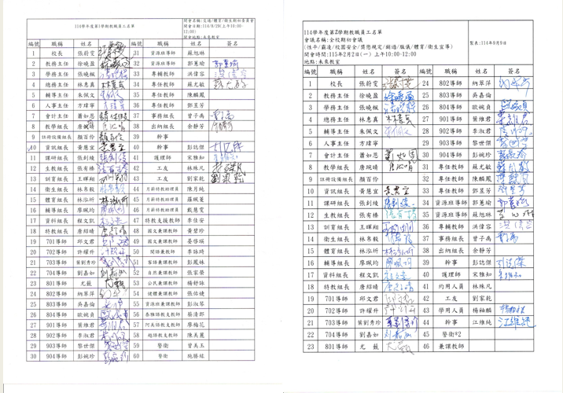
學校衛生委員會會議

Slide 4
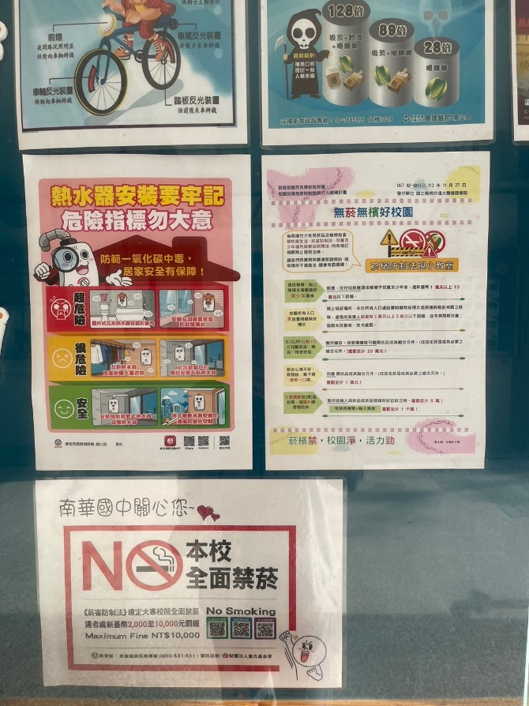
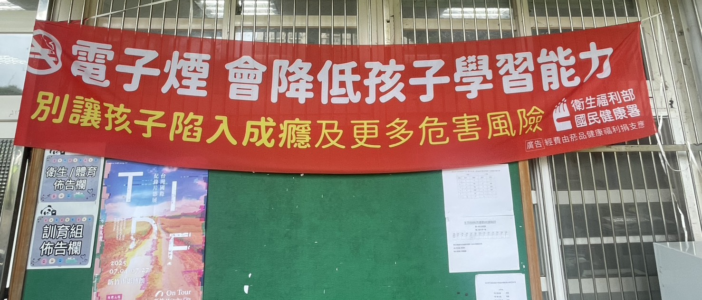
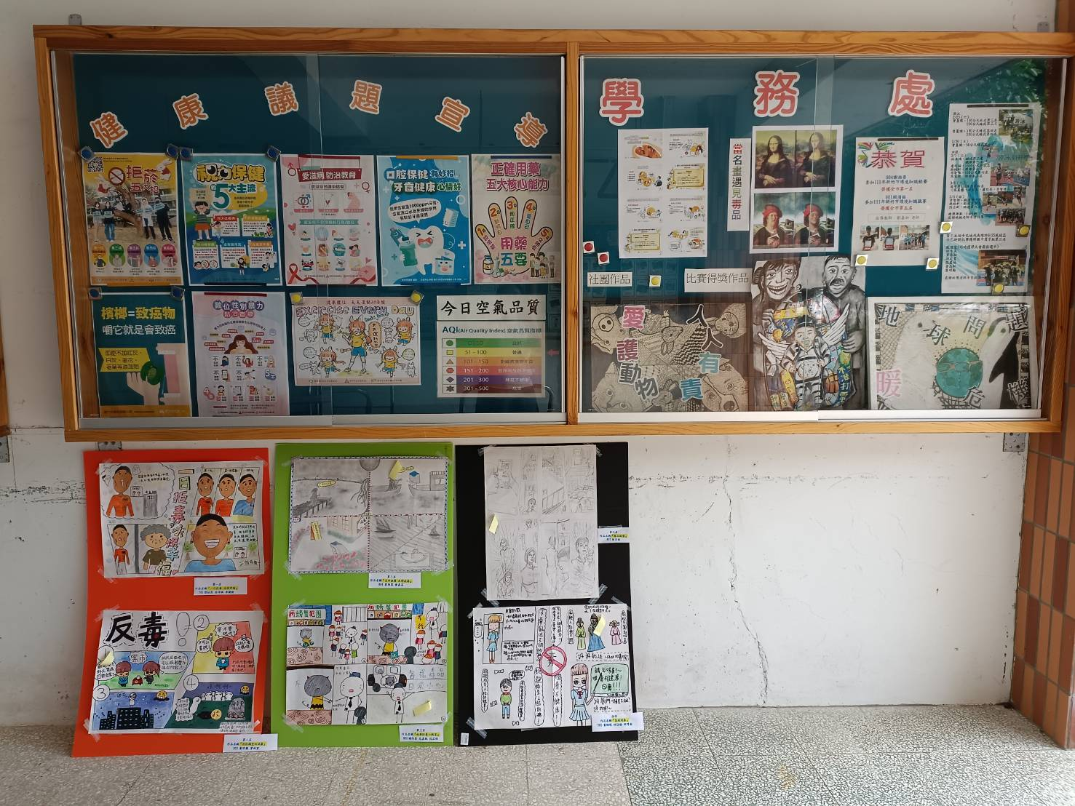

校園標語

Slide 5
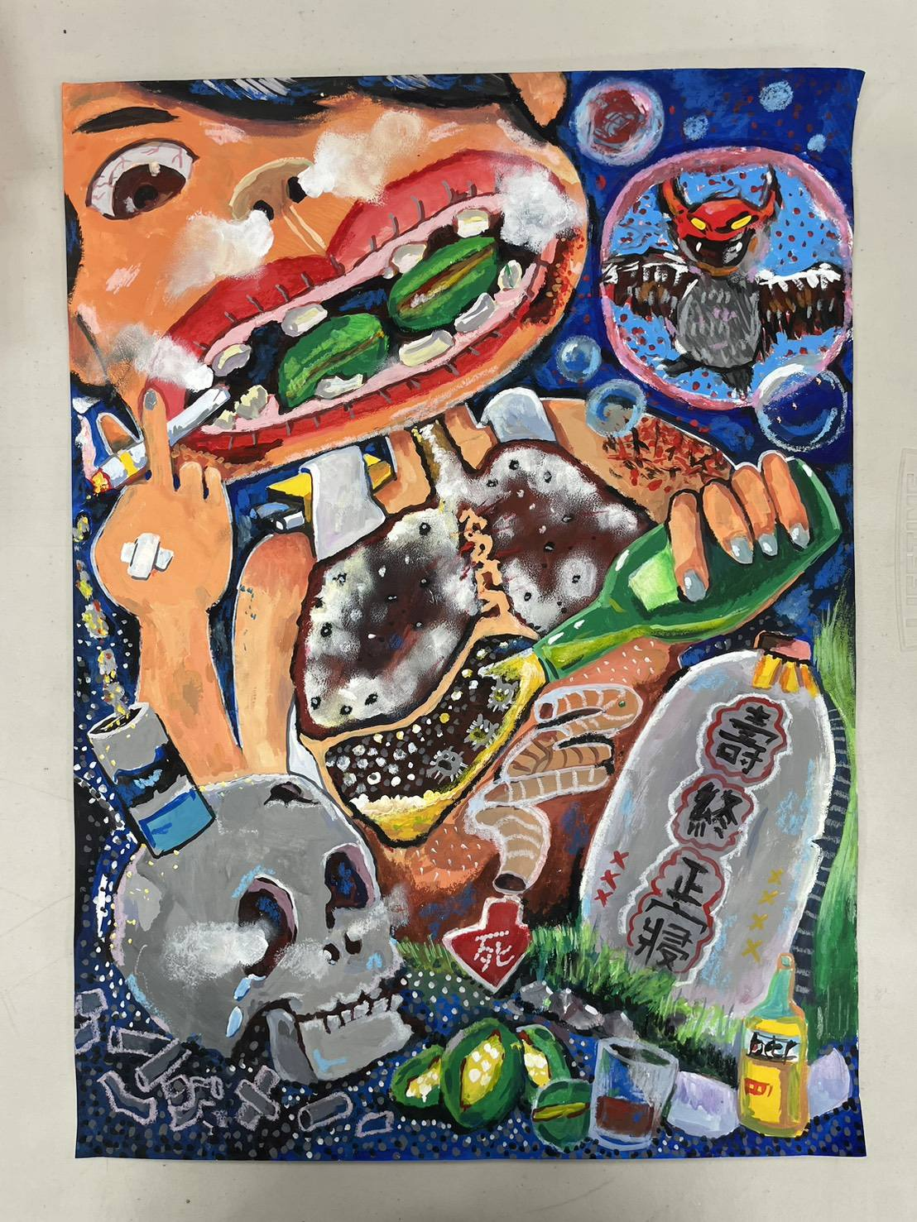
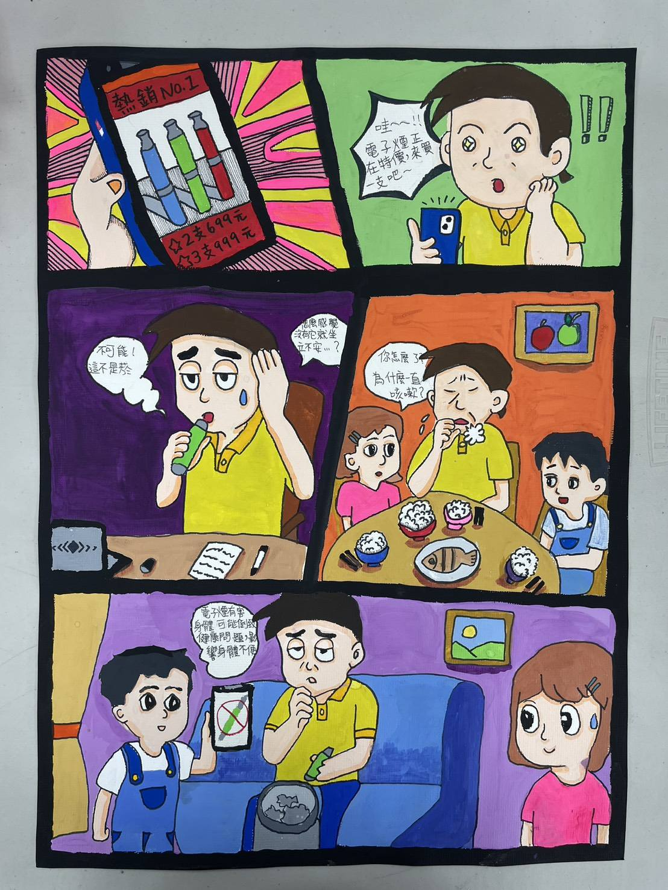
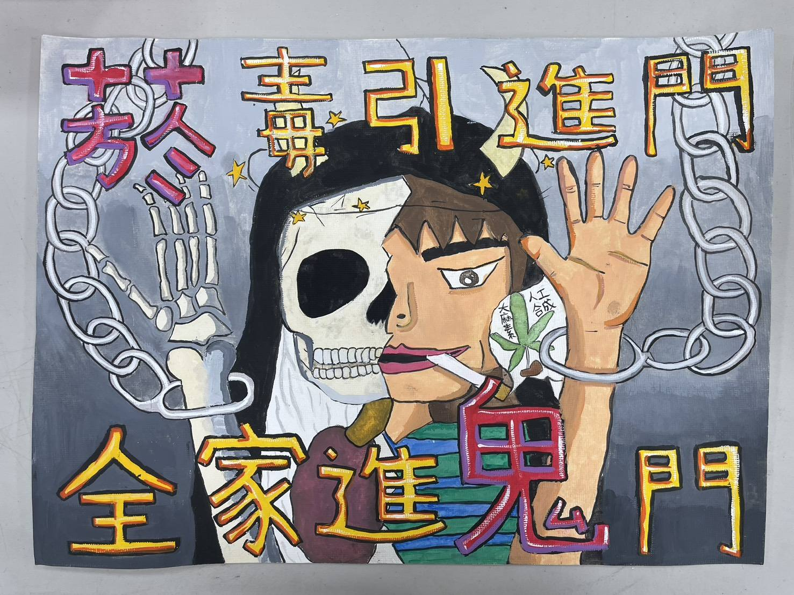
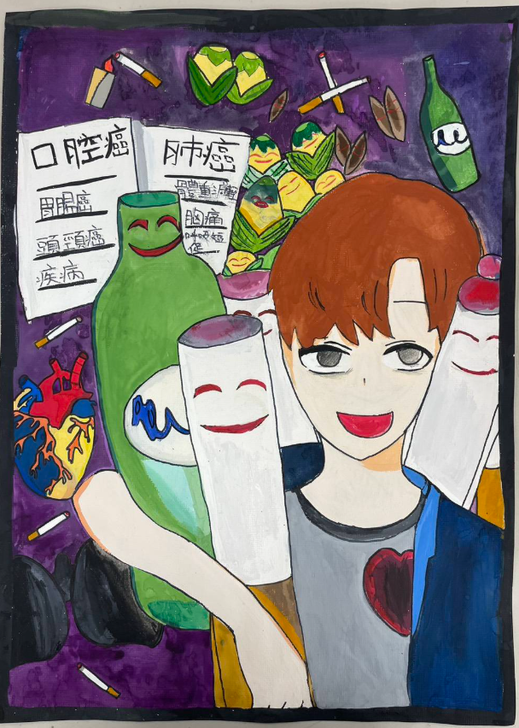
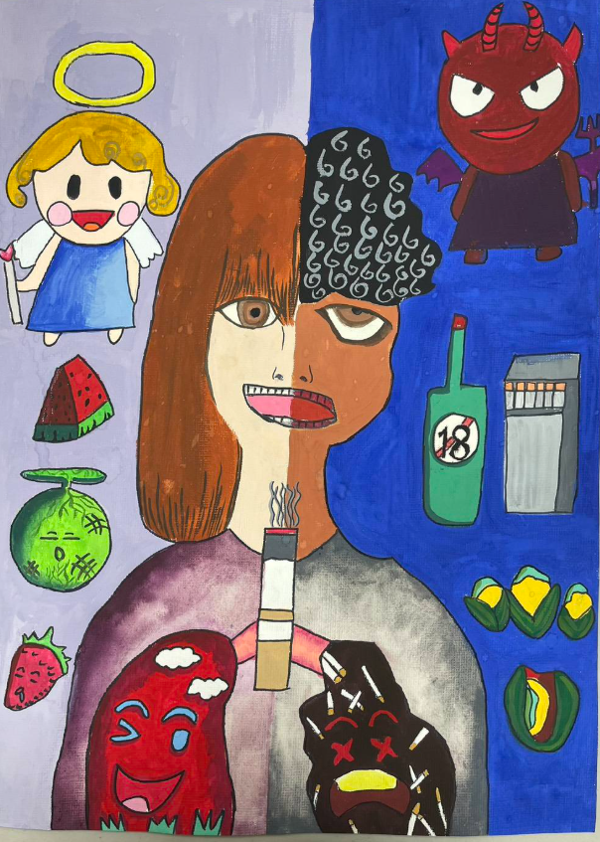
新竹市拒菸好棒棒比賽獲獎作品

Slide 6
如何維持良好的體態?
1.配合營養午餐吃光光活動讓學生吃得健康 2.配合學校快活運動，落實下課教室淨空
3.配合在地特色發展食魚計畫
4.配合在地舊港特色增加在地課程
5.增設學校南華攀樹場，營造學生運動氣氛

Slide 7
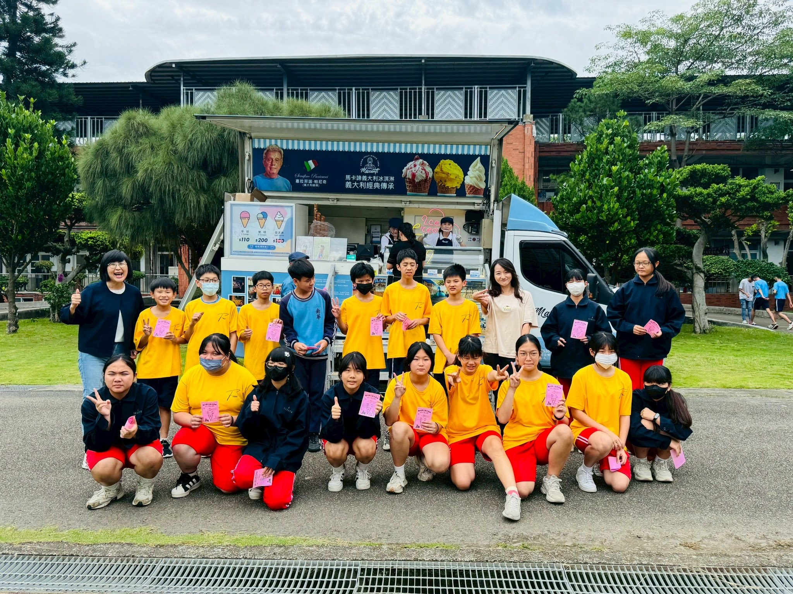
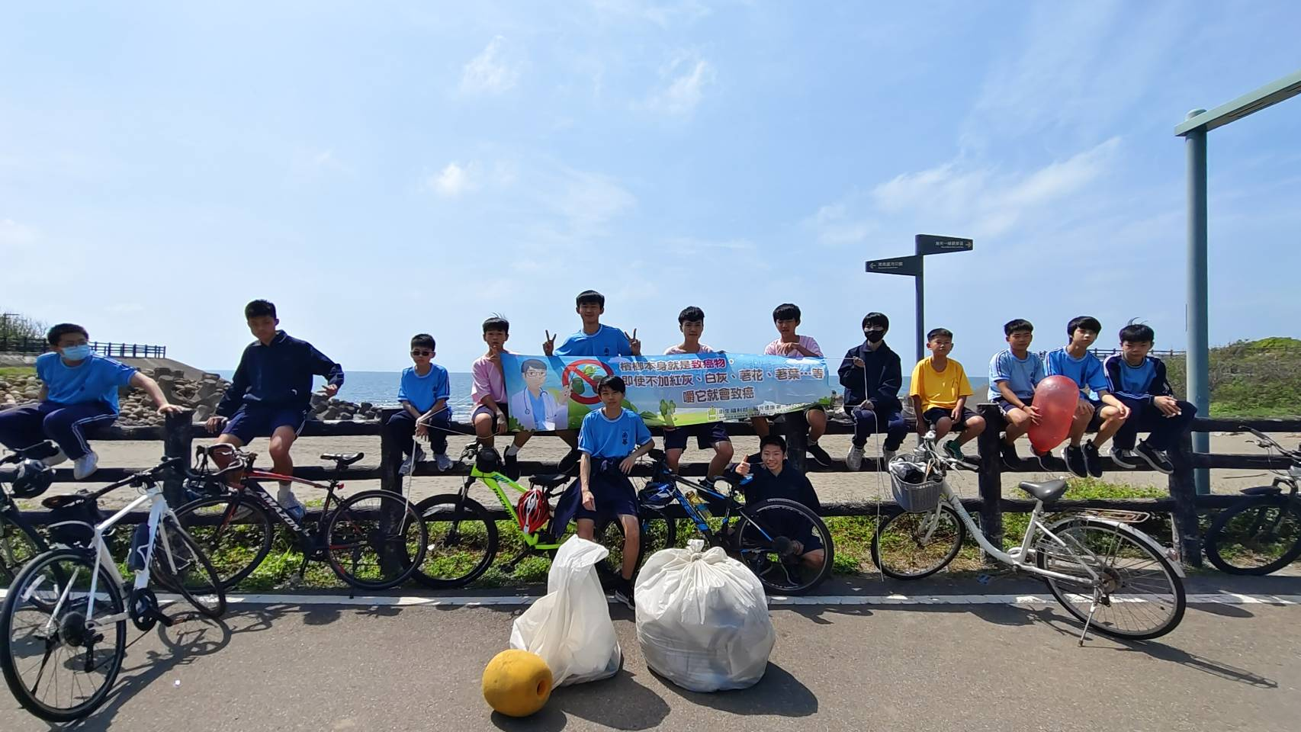
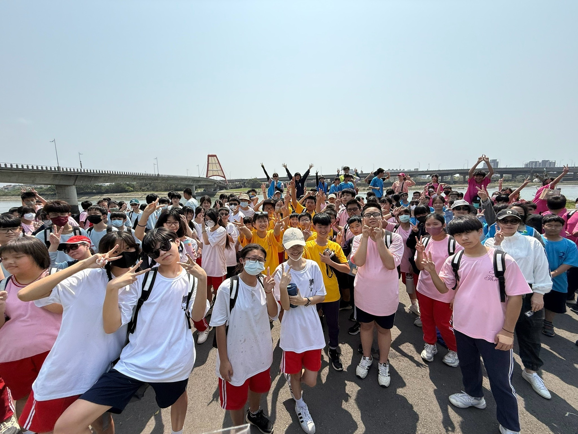
學校活動

Slide 8
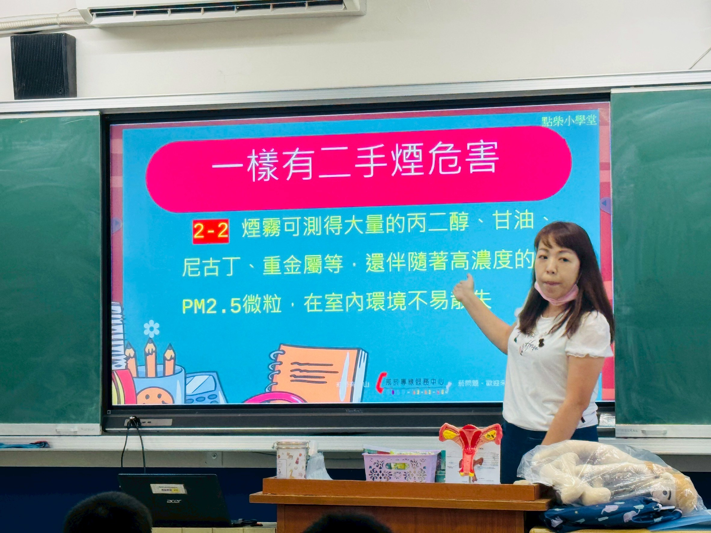
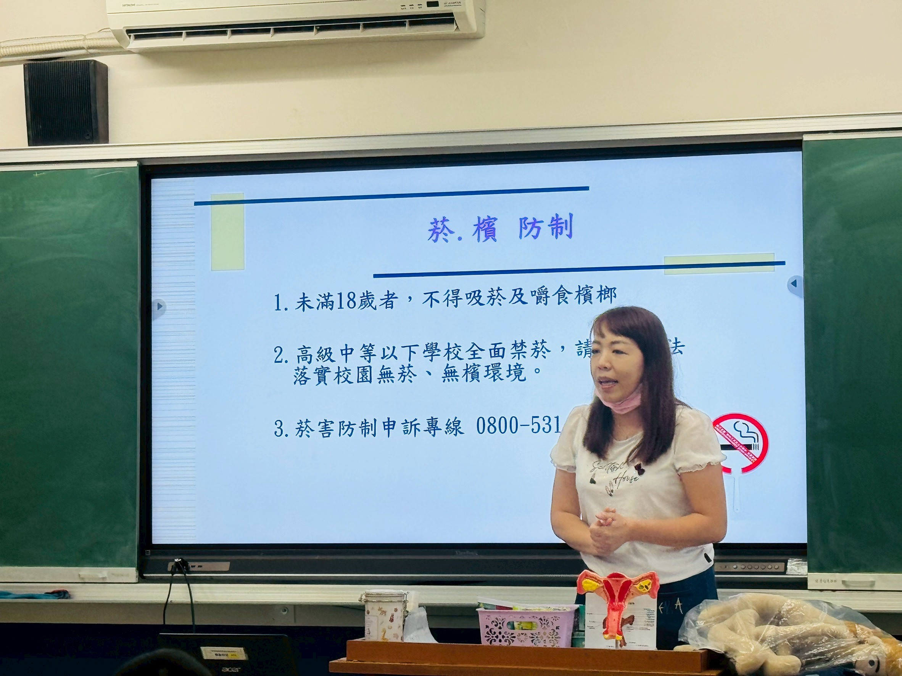
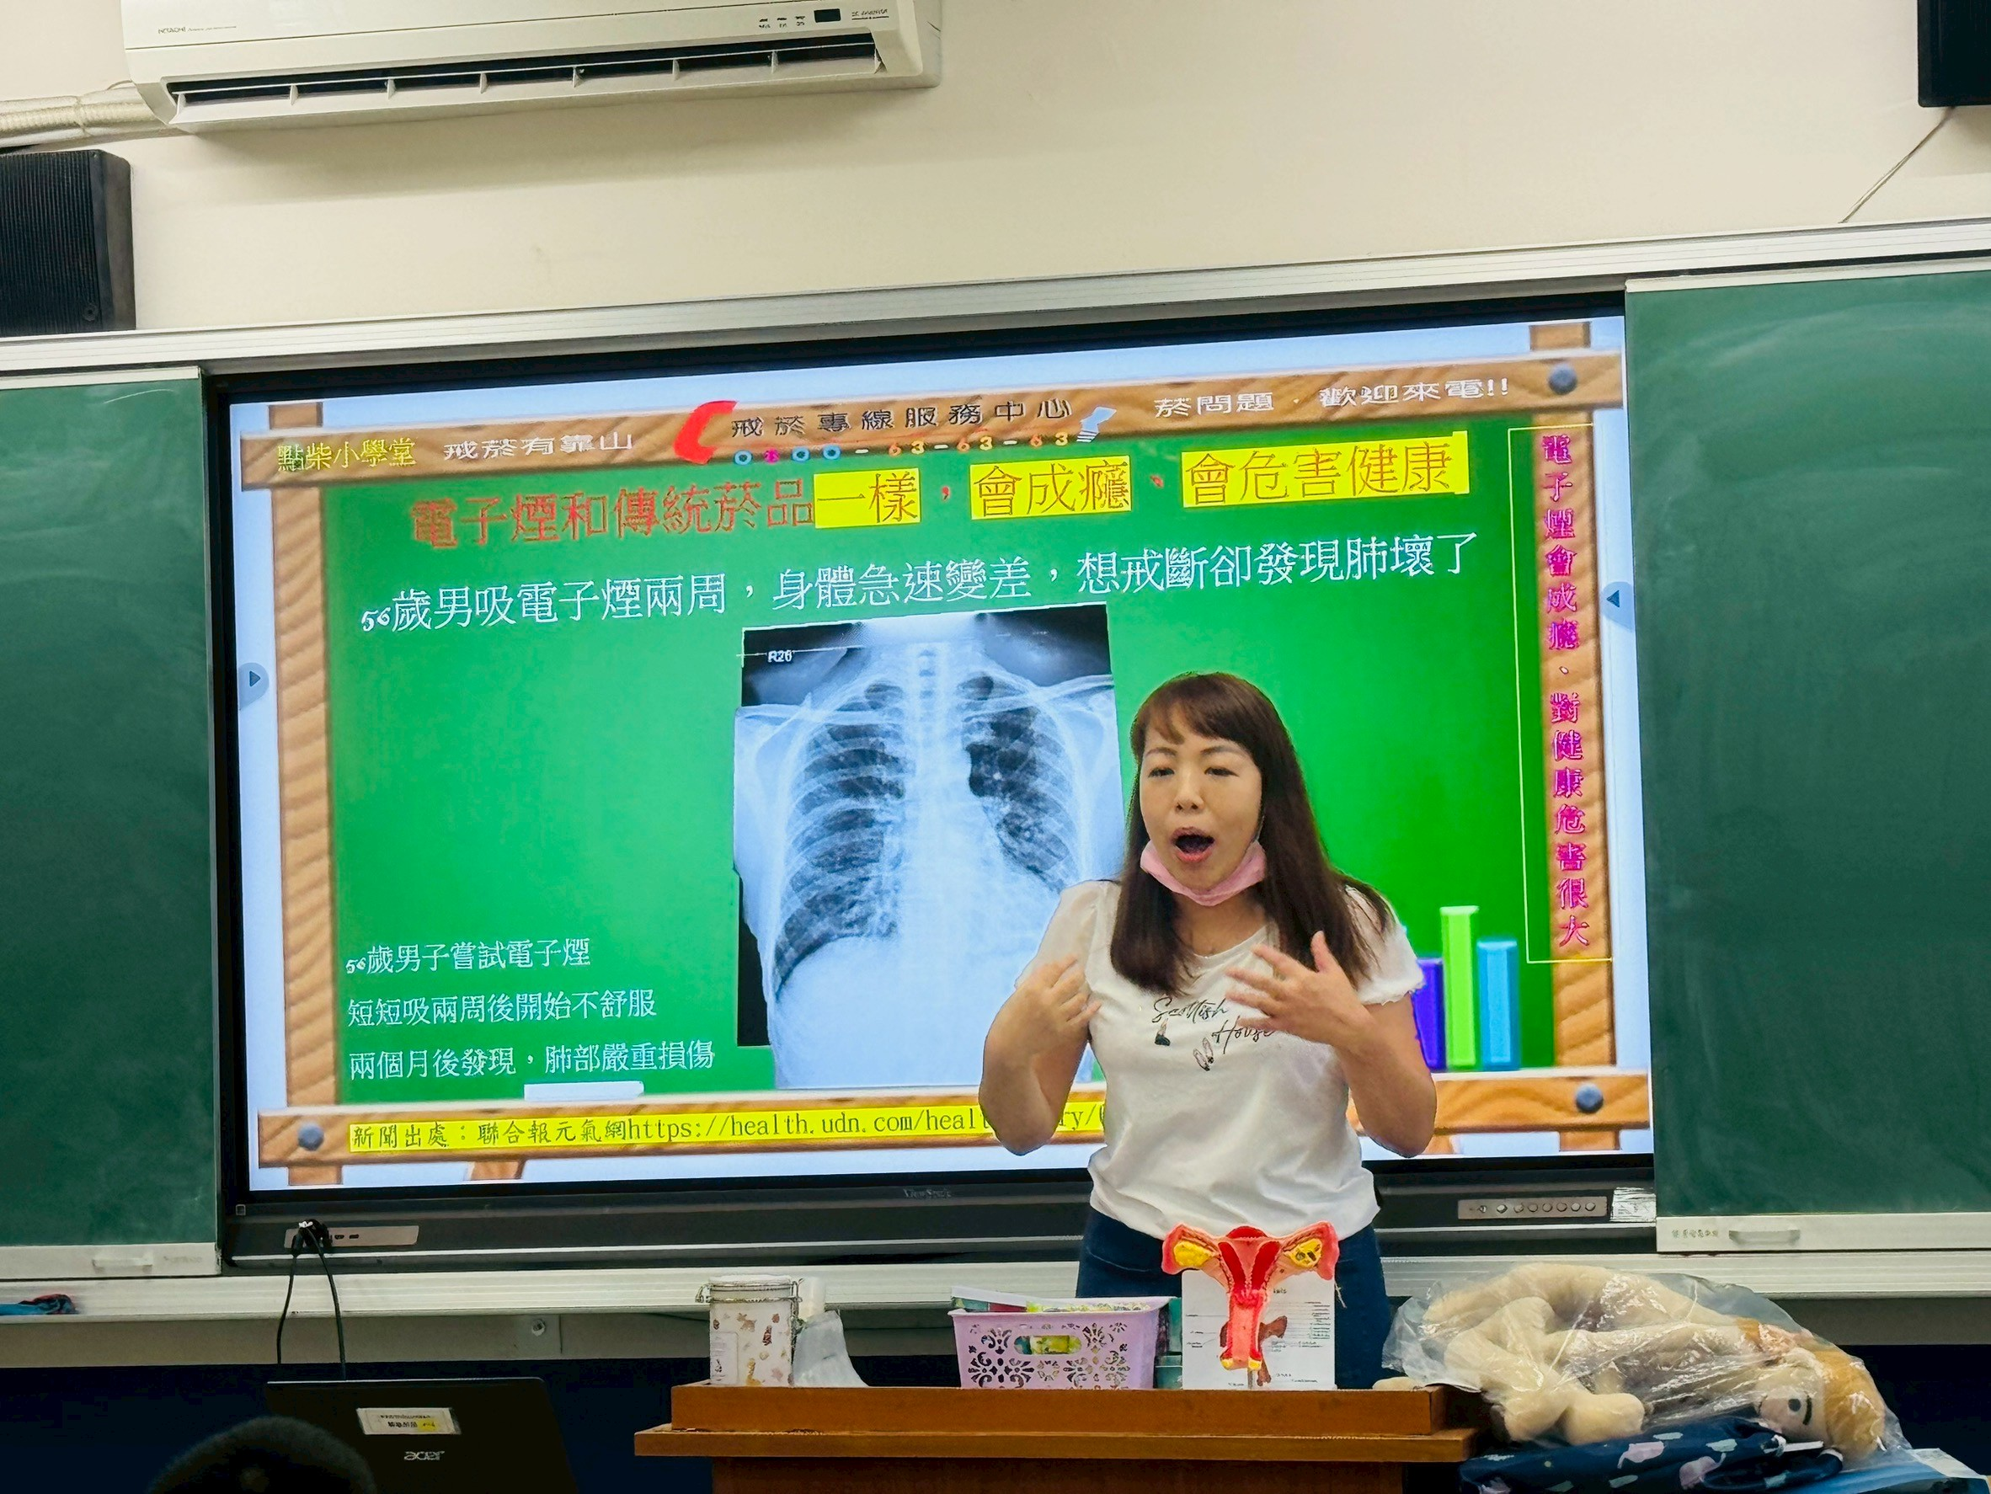
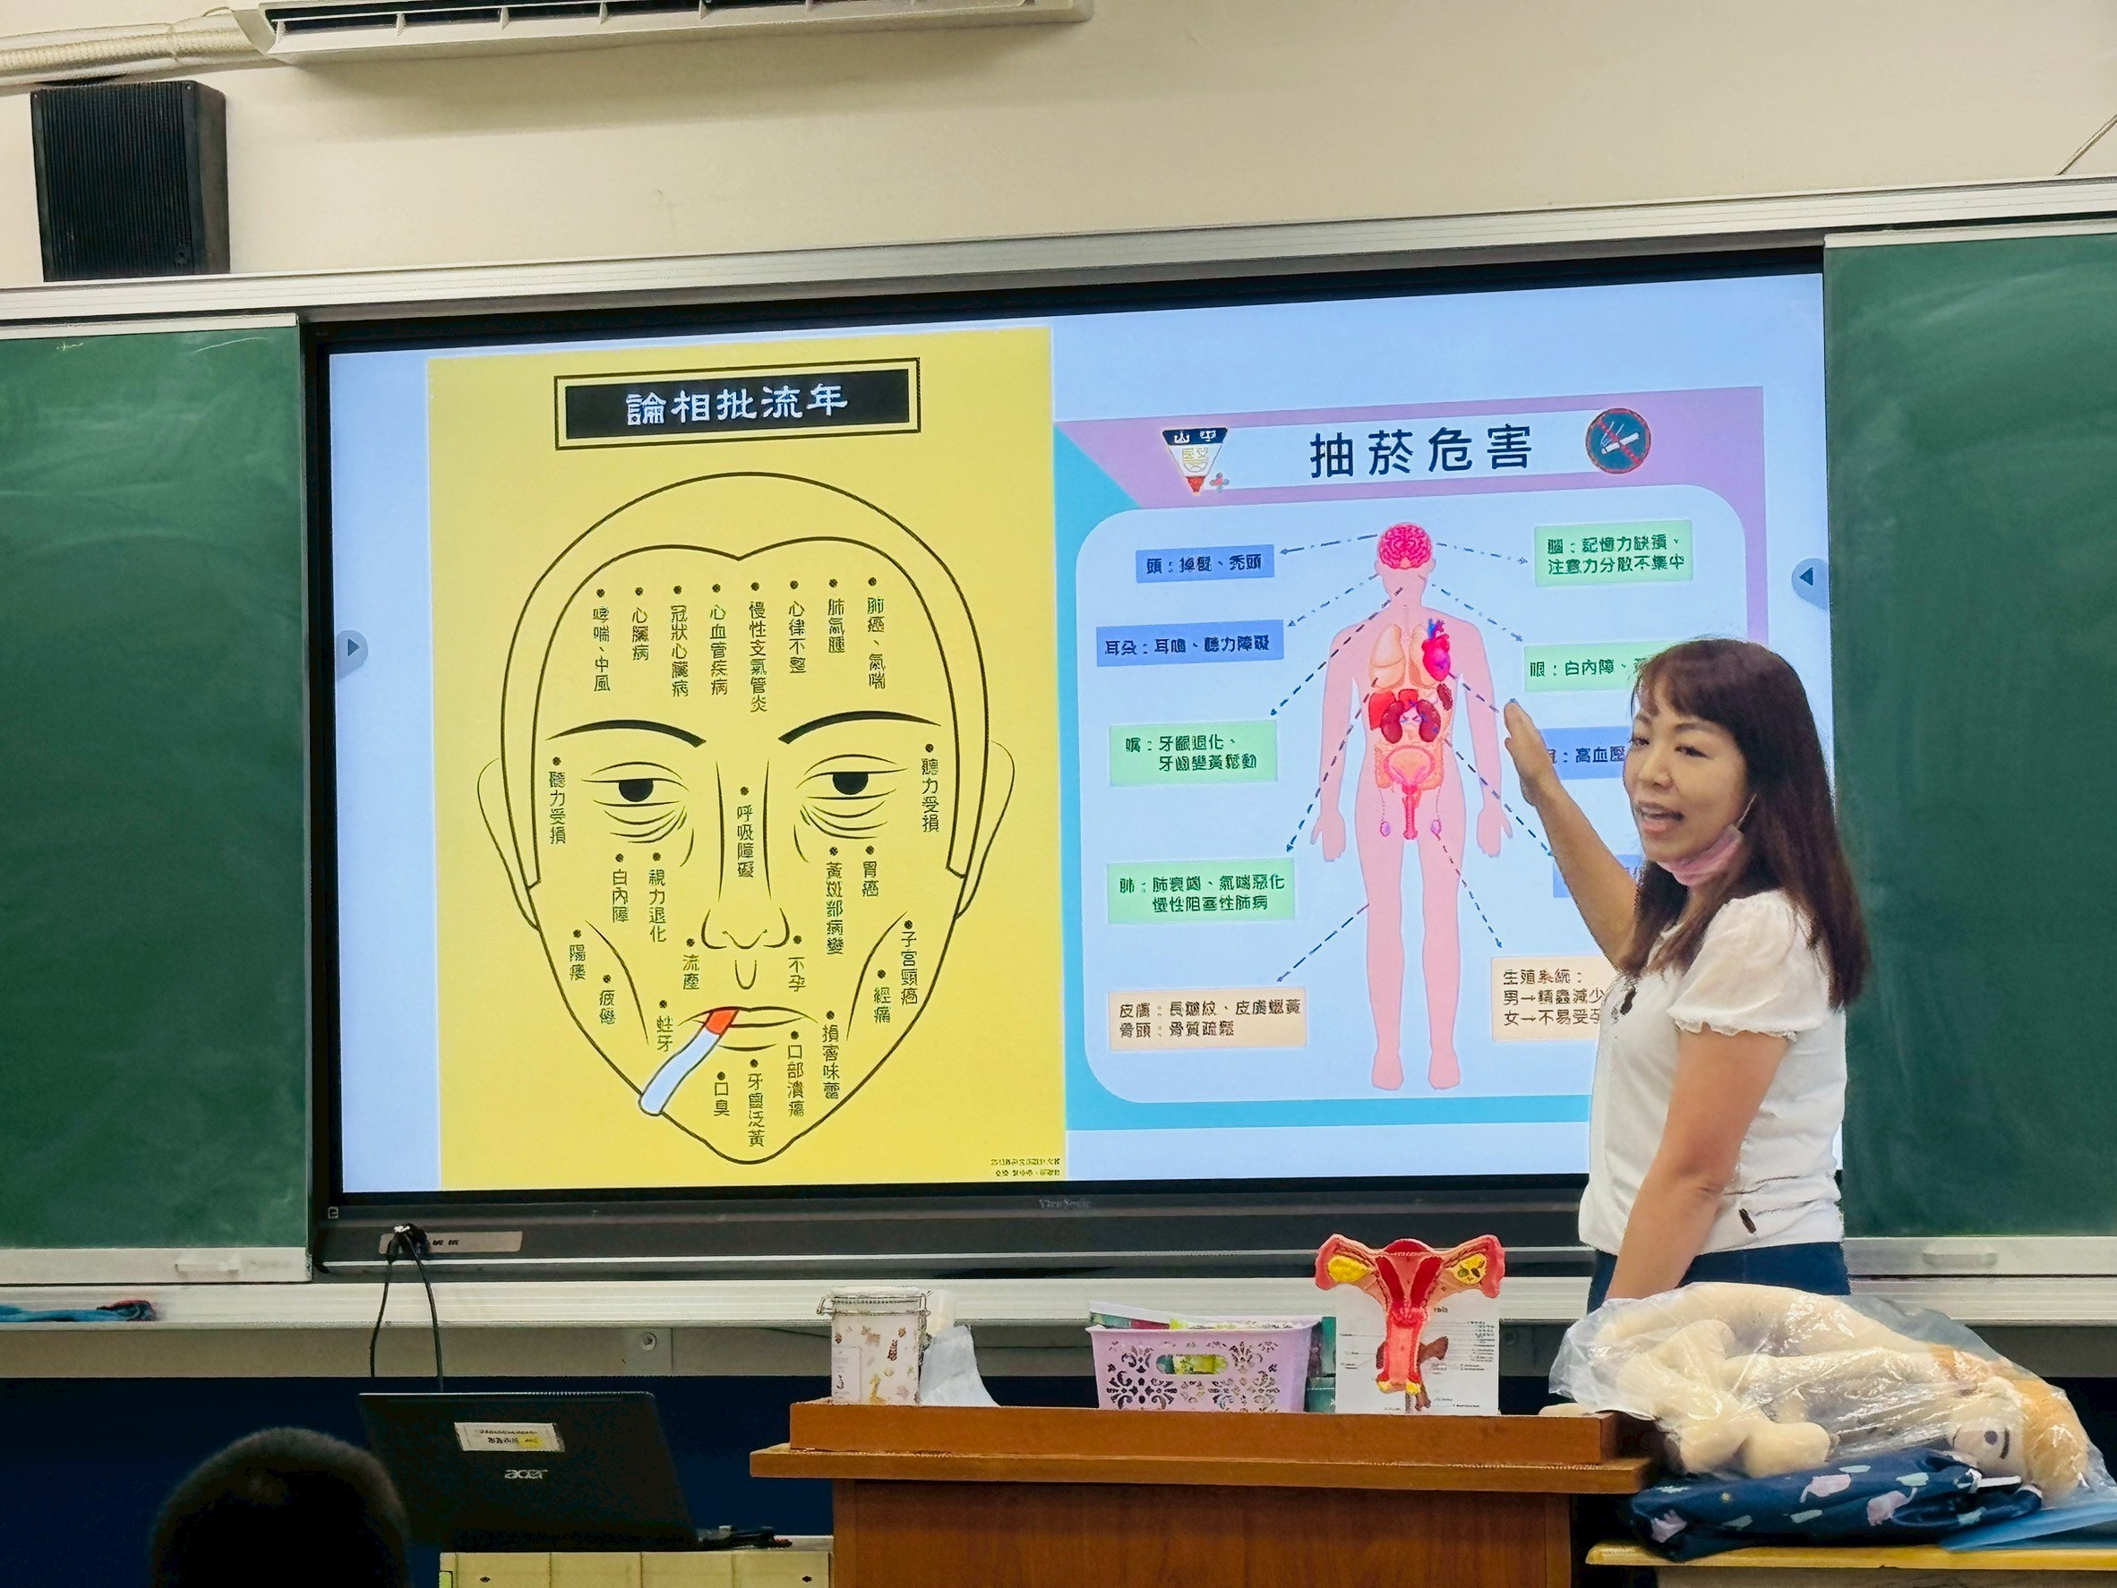
入班宣導-配合各種課程時段宣導
與健康中心護理師合作，在各班進行宣導

Slide 9
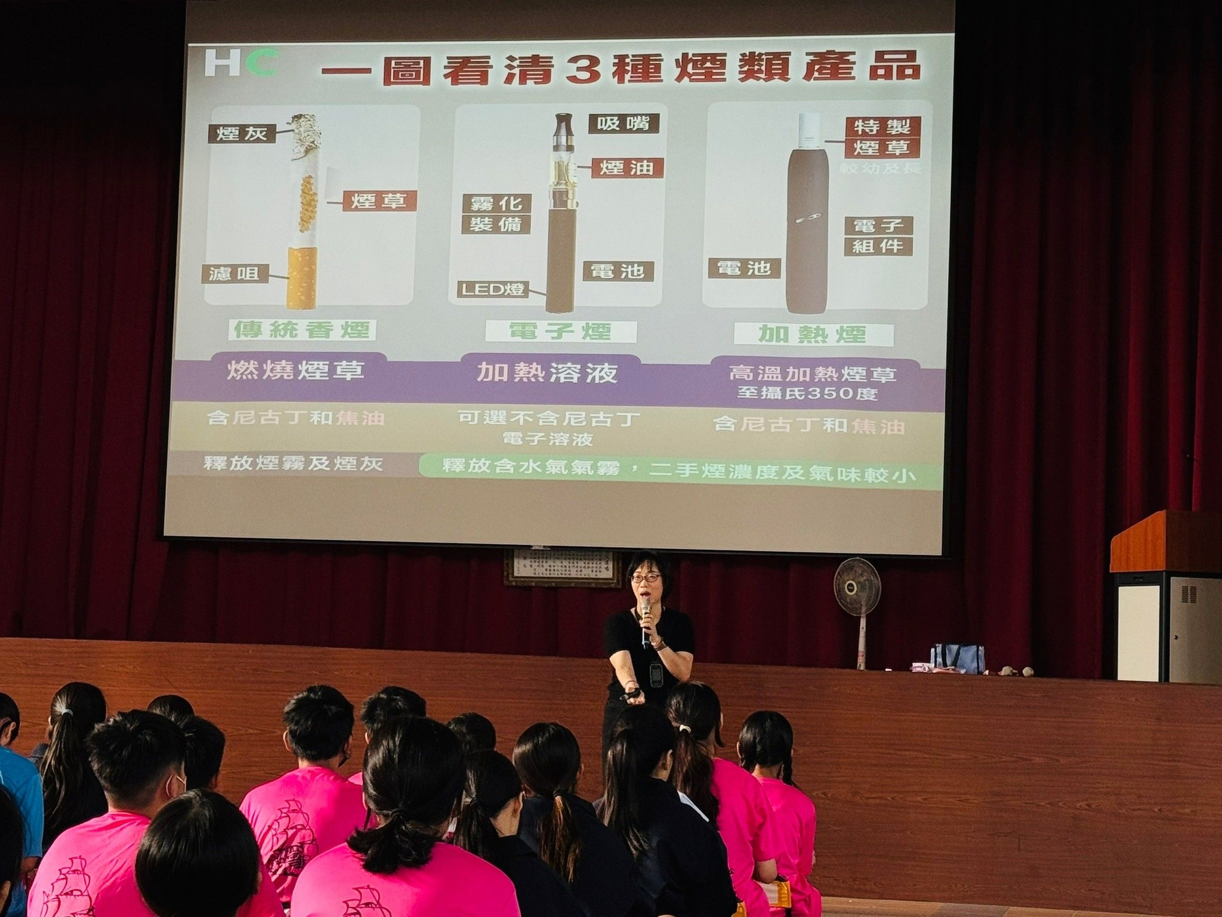
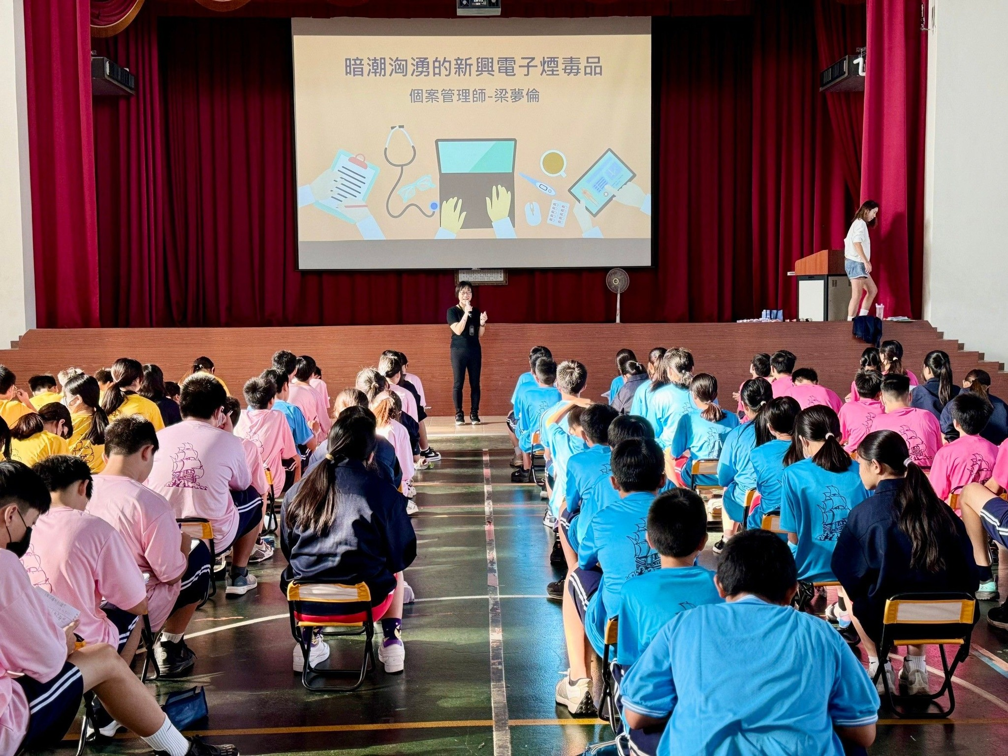
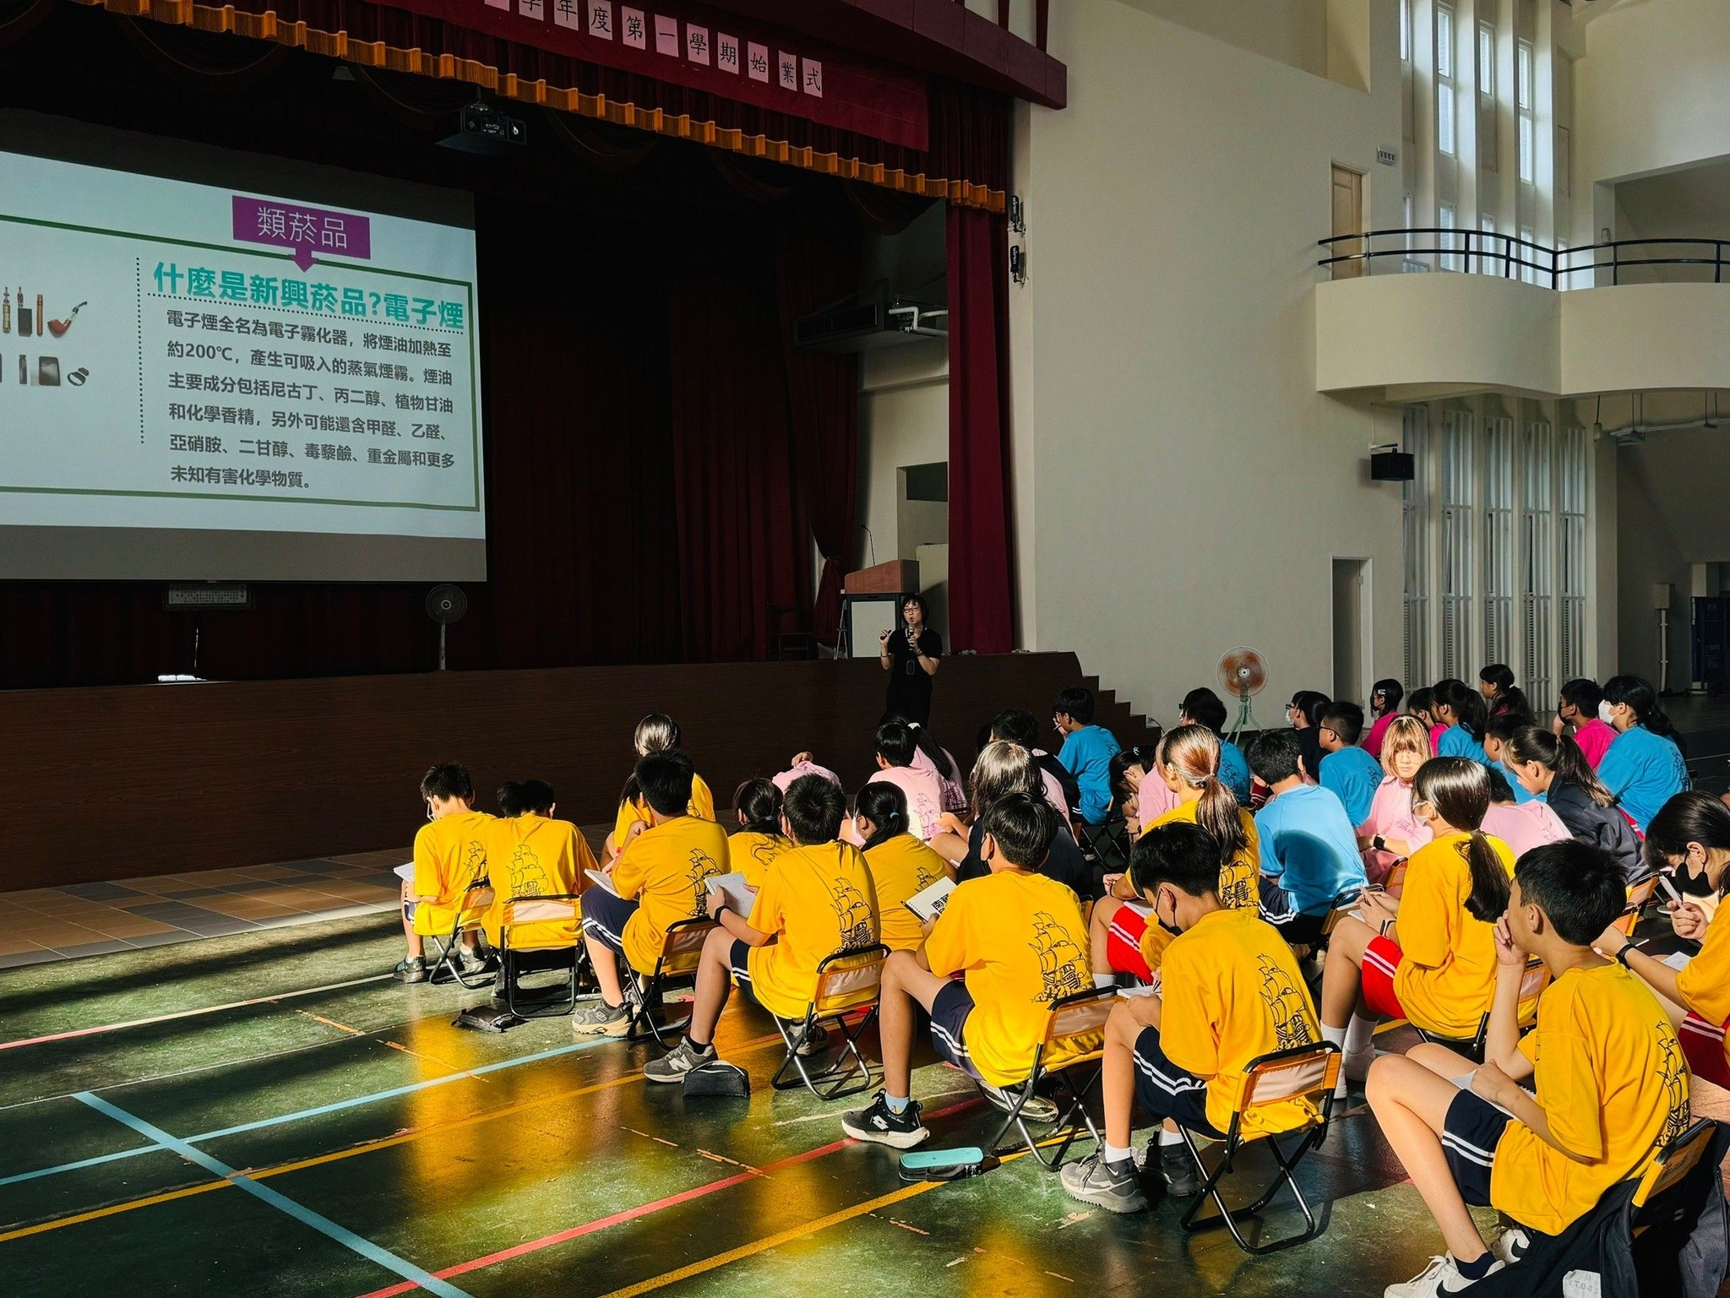
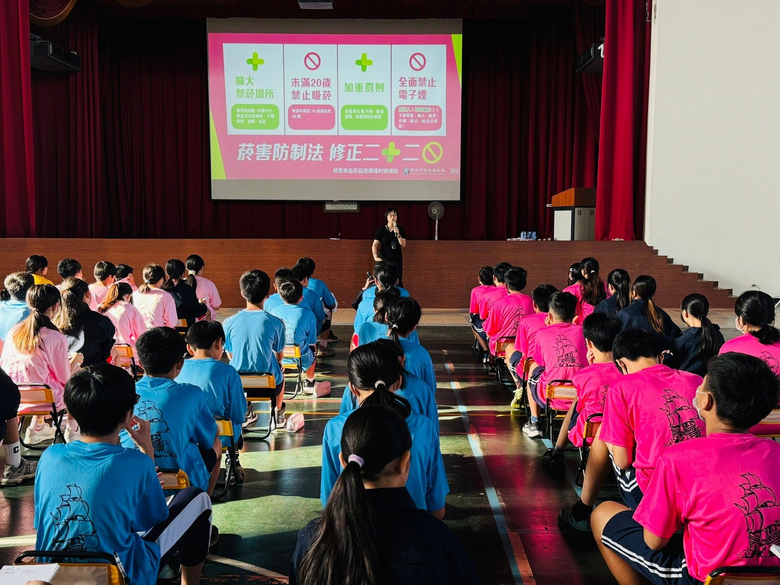
國泰醫院梁夢倫講師宣導

Slide 10
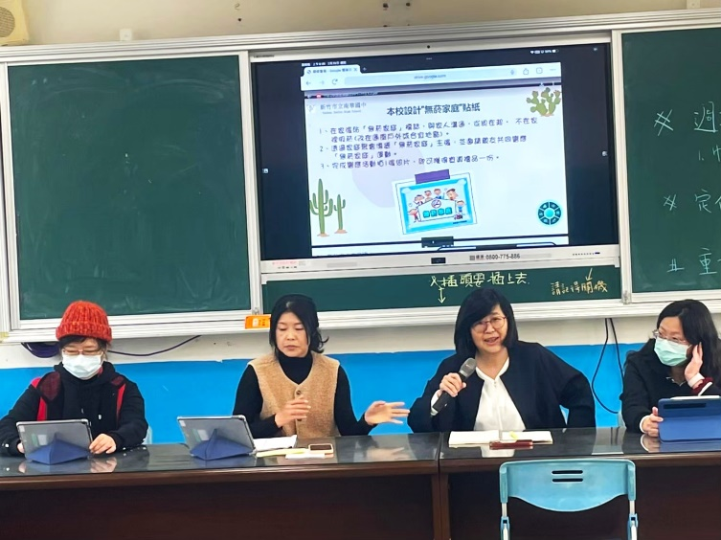
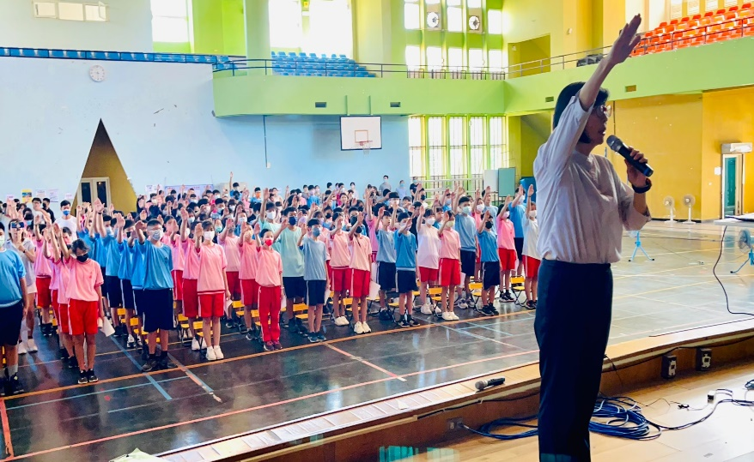
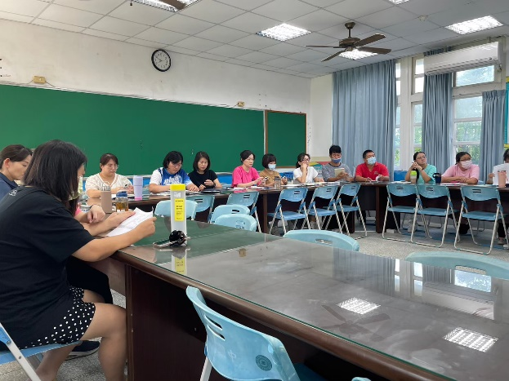
辦理師生宣誓，校內師生健康議題推動。

Slide 11
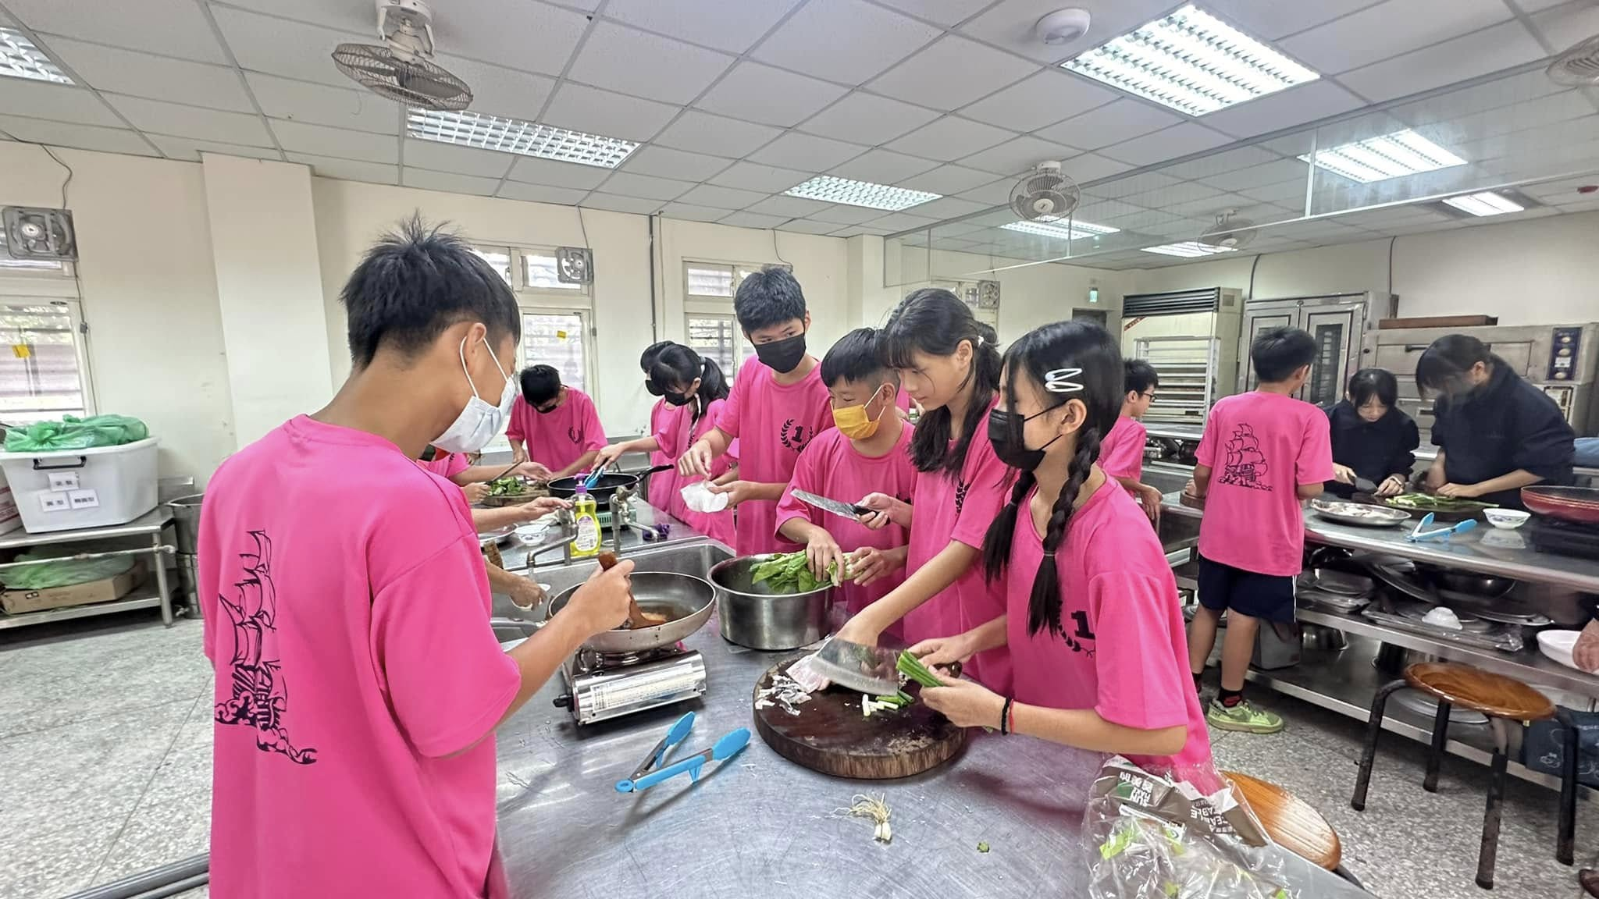
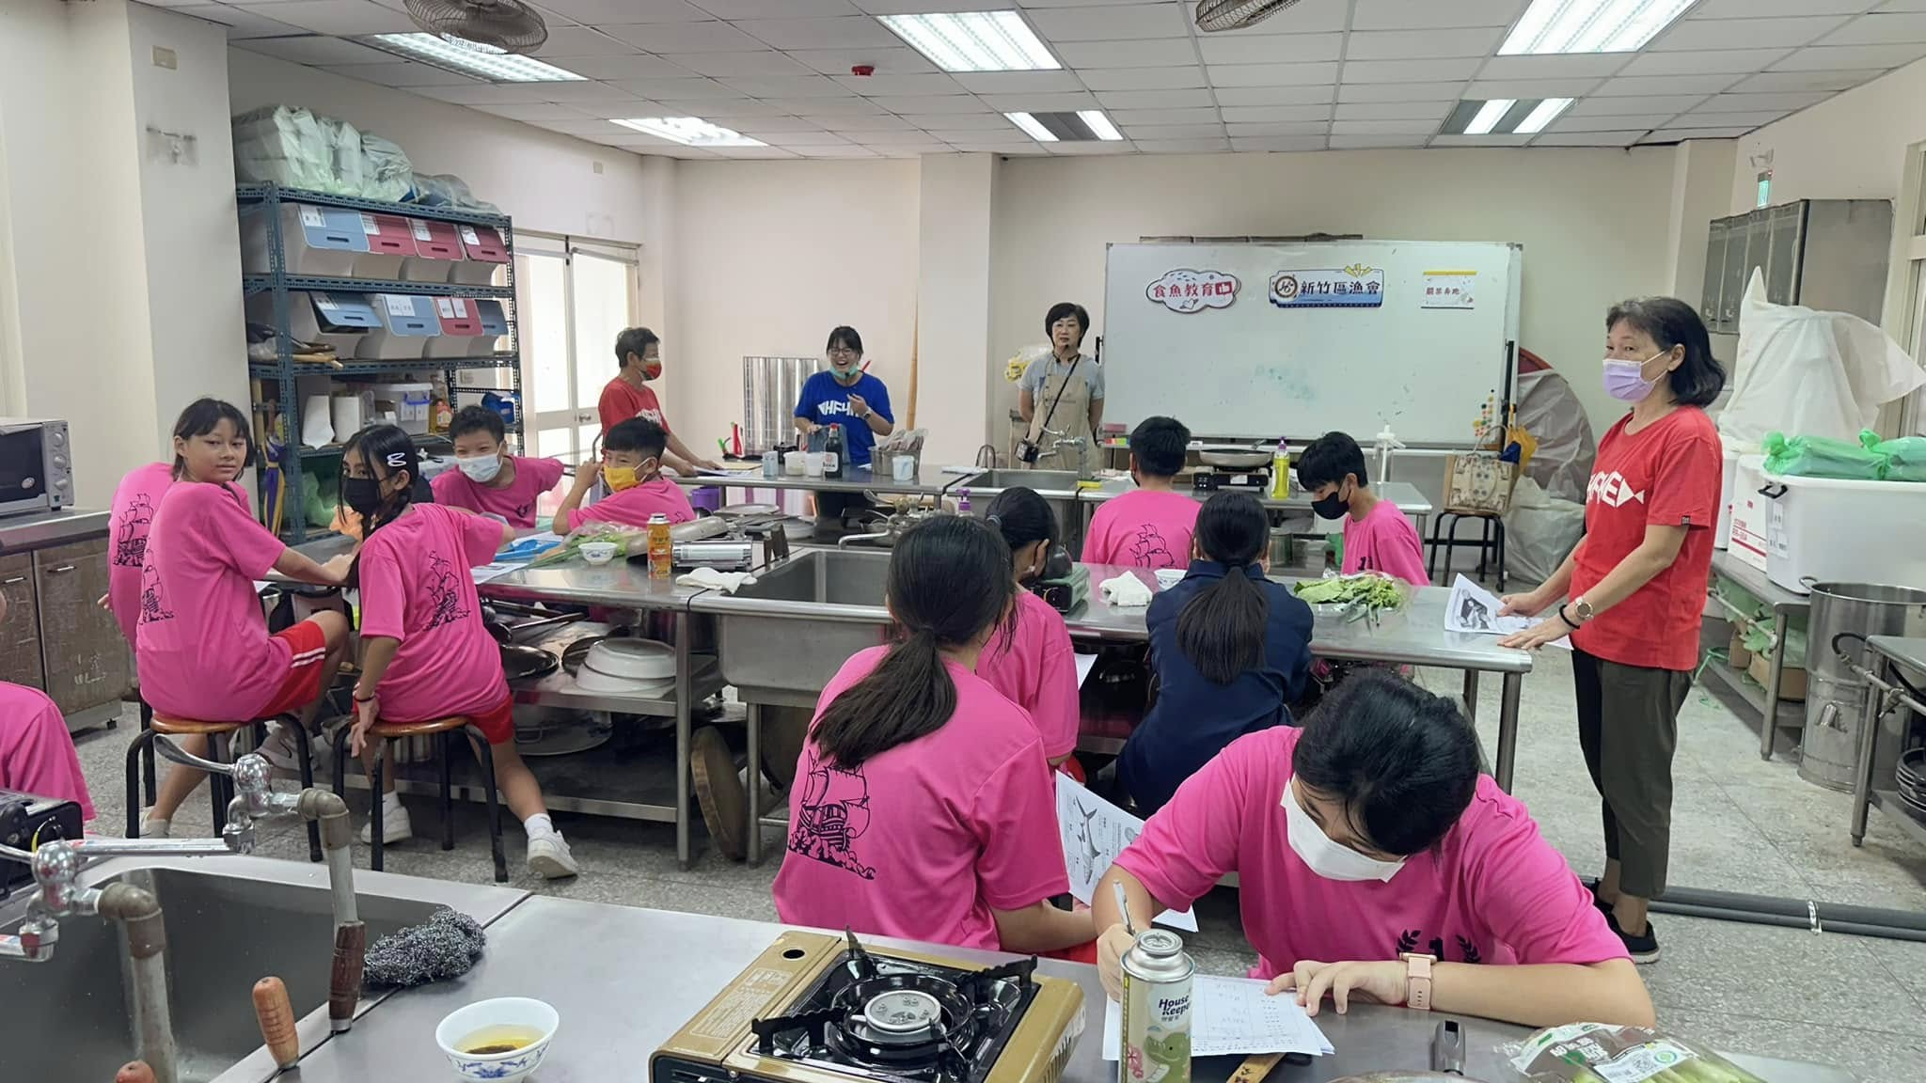
食魚課程-
配合鄰近的南寮漁港，體會在地的文化，吃的健康

Slide 12
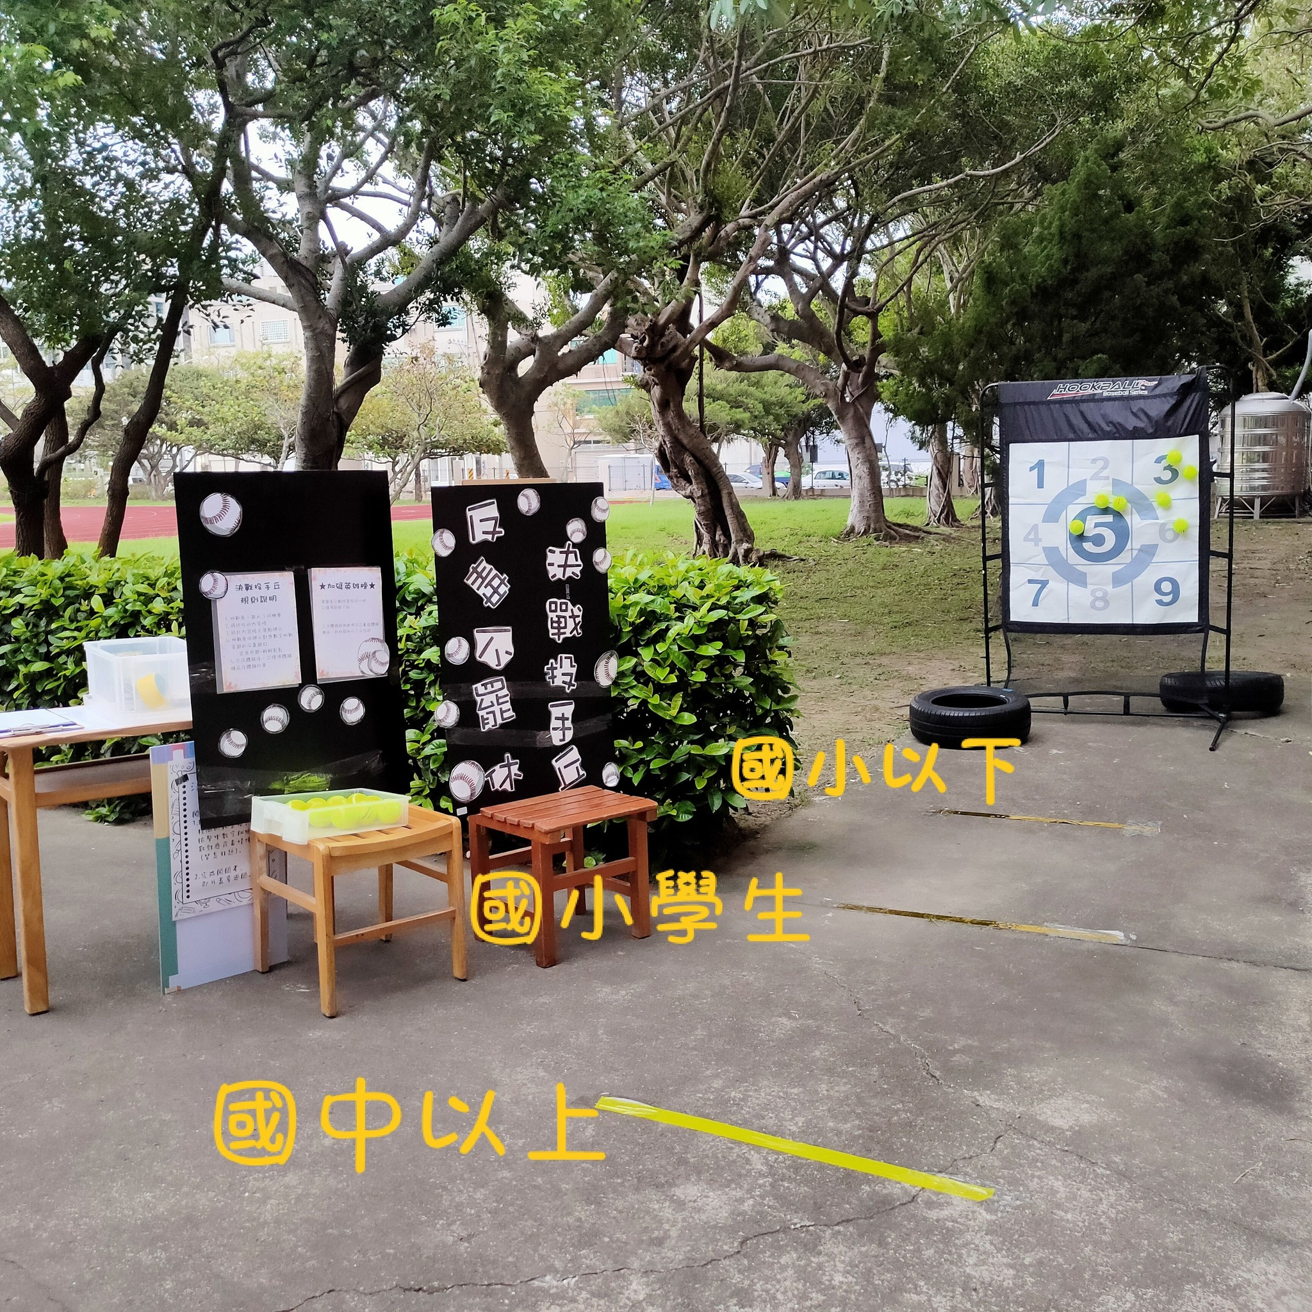
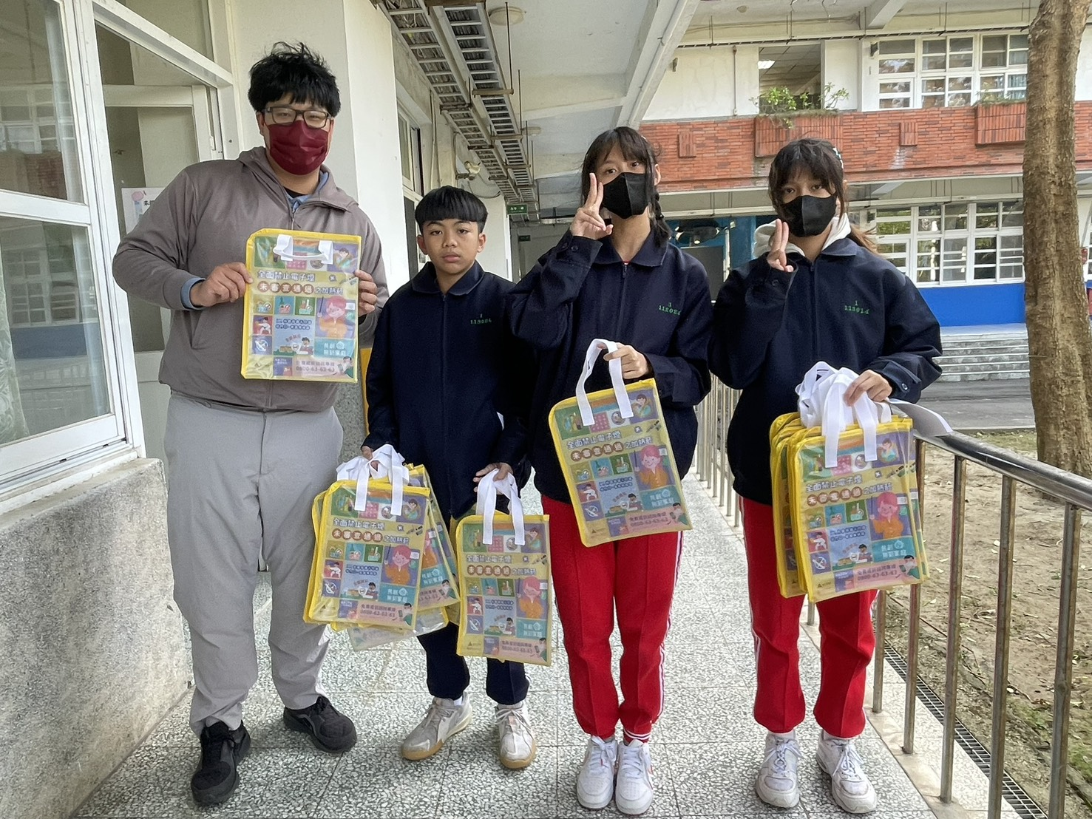
校慶宣導

Slide 13
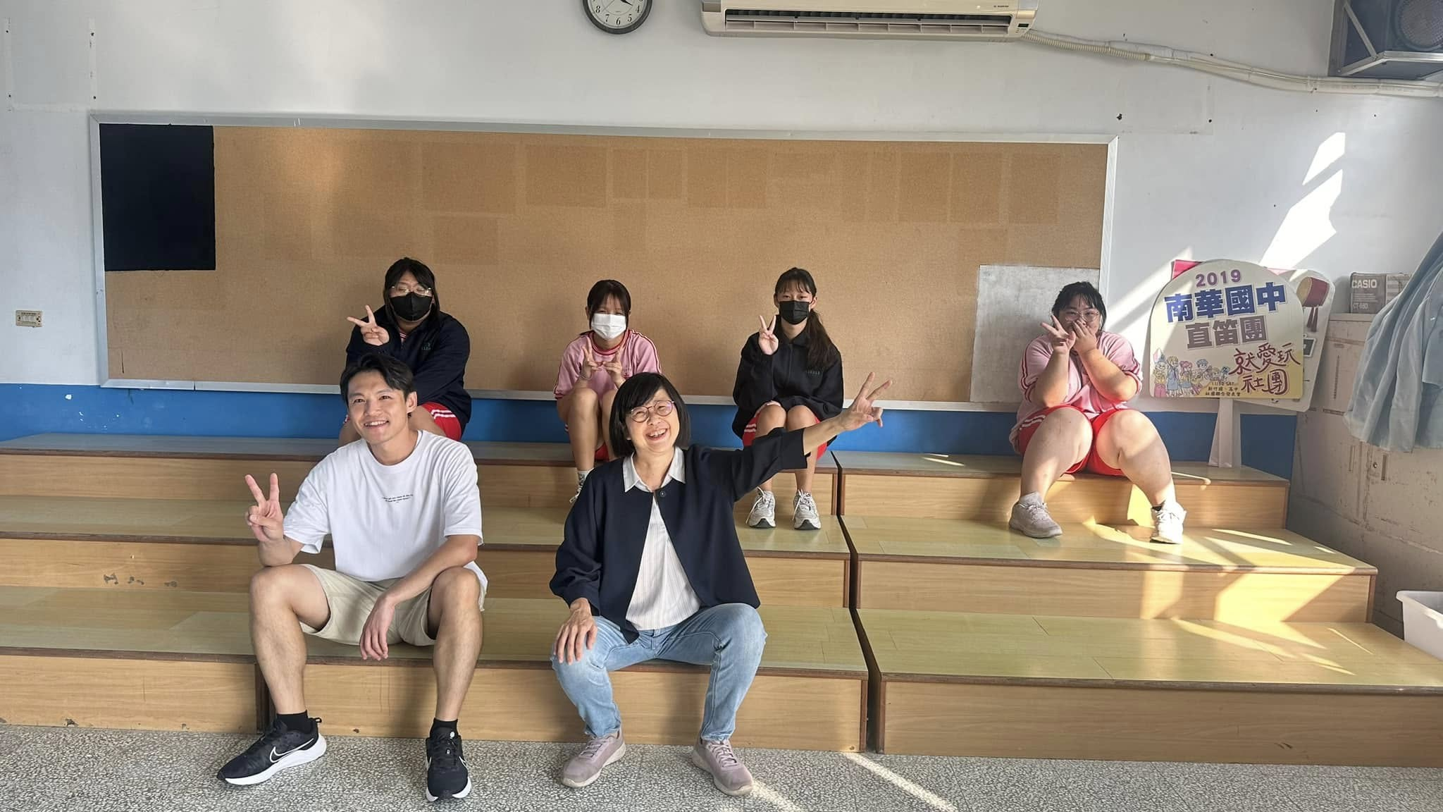
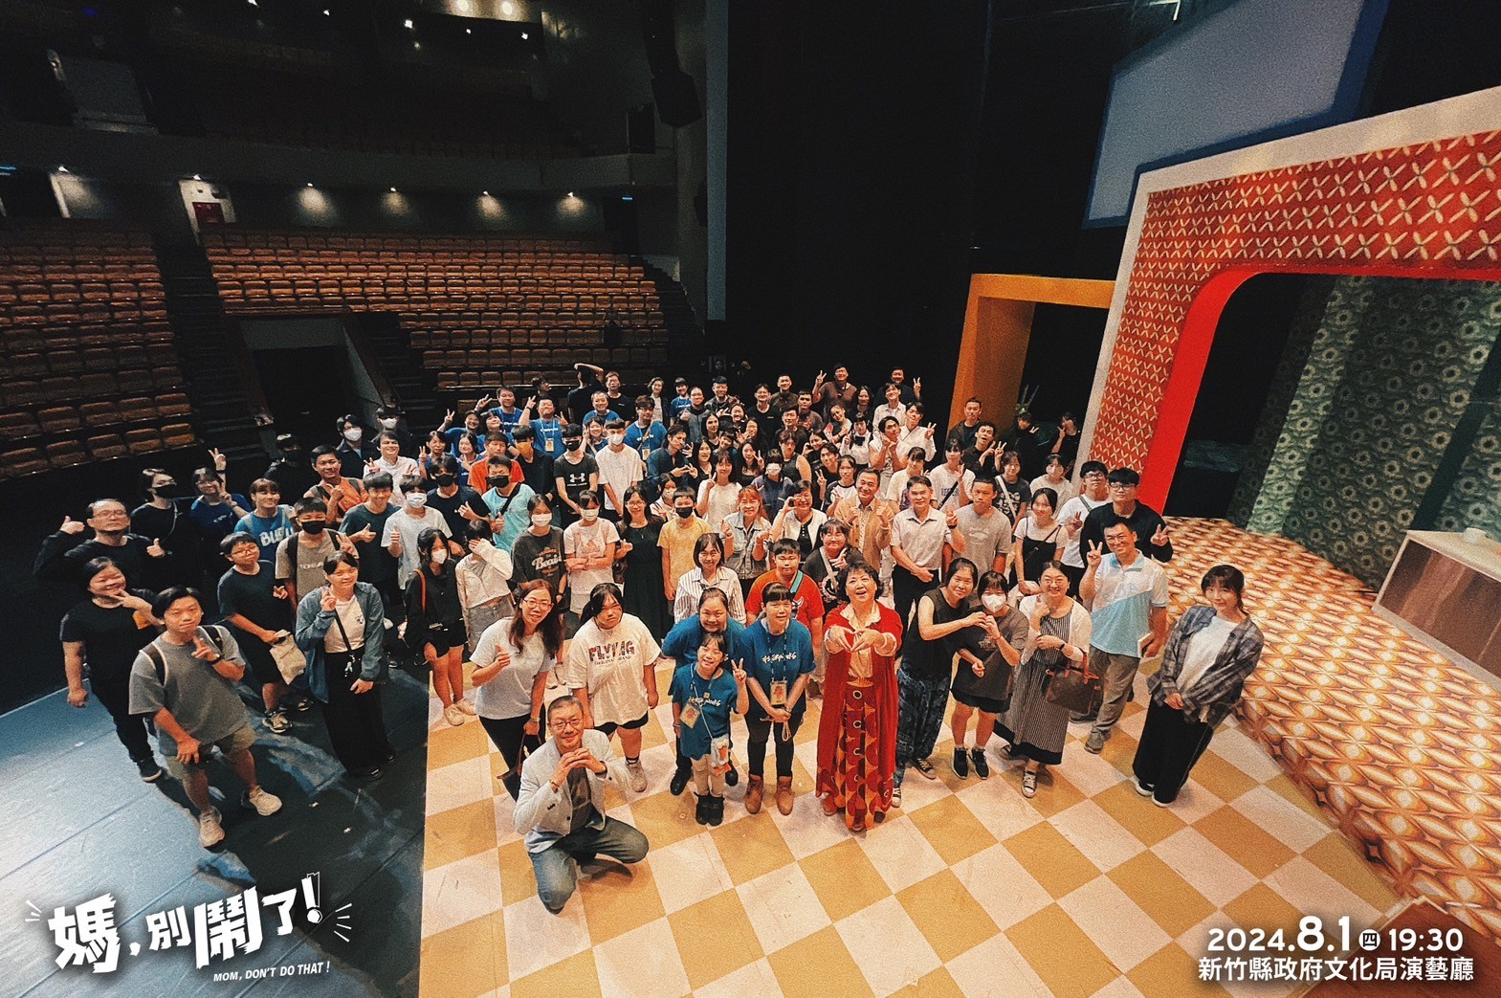
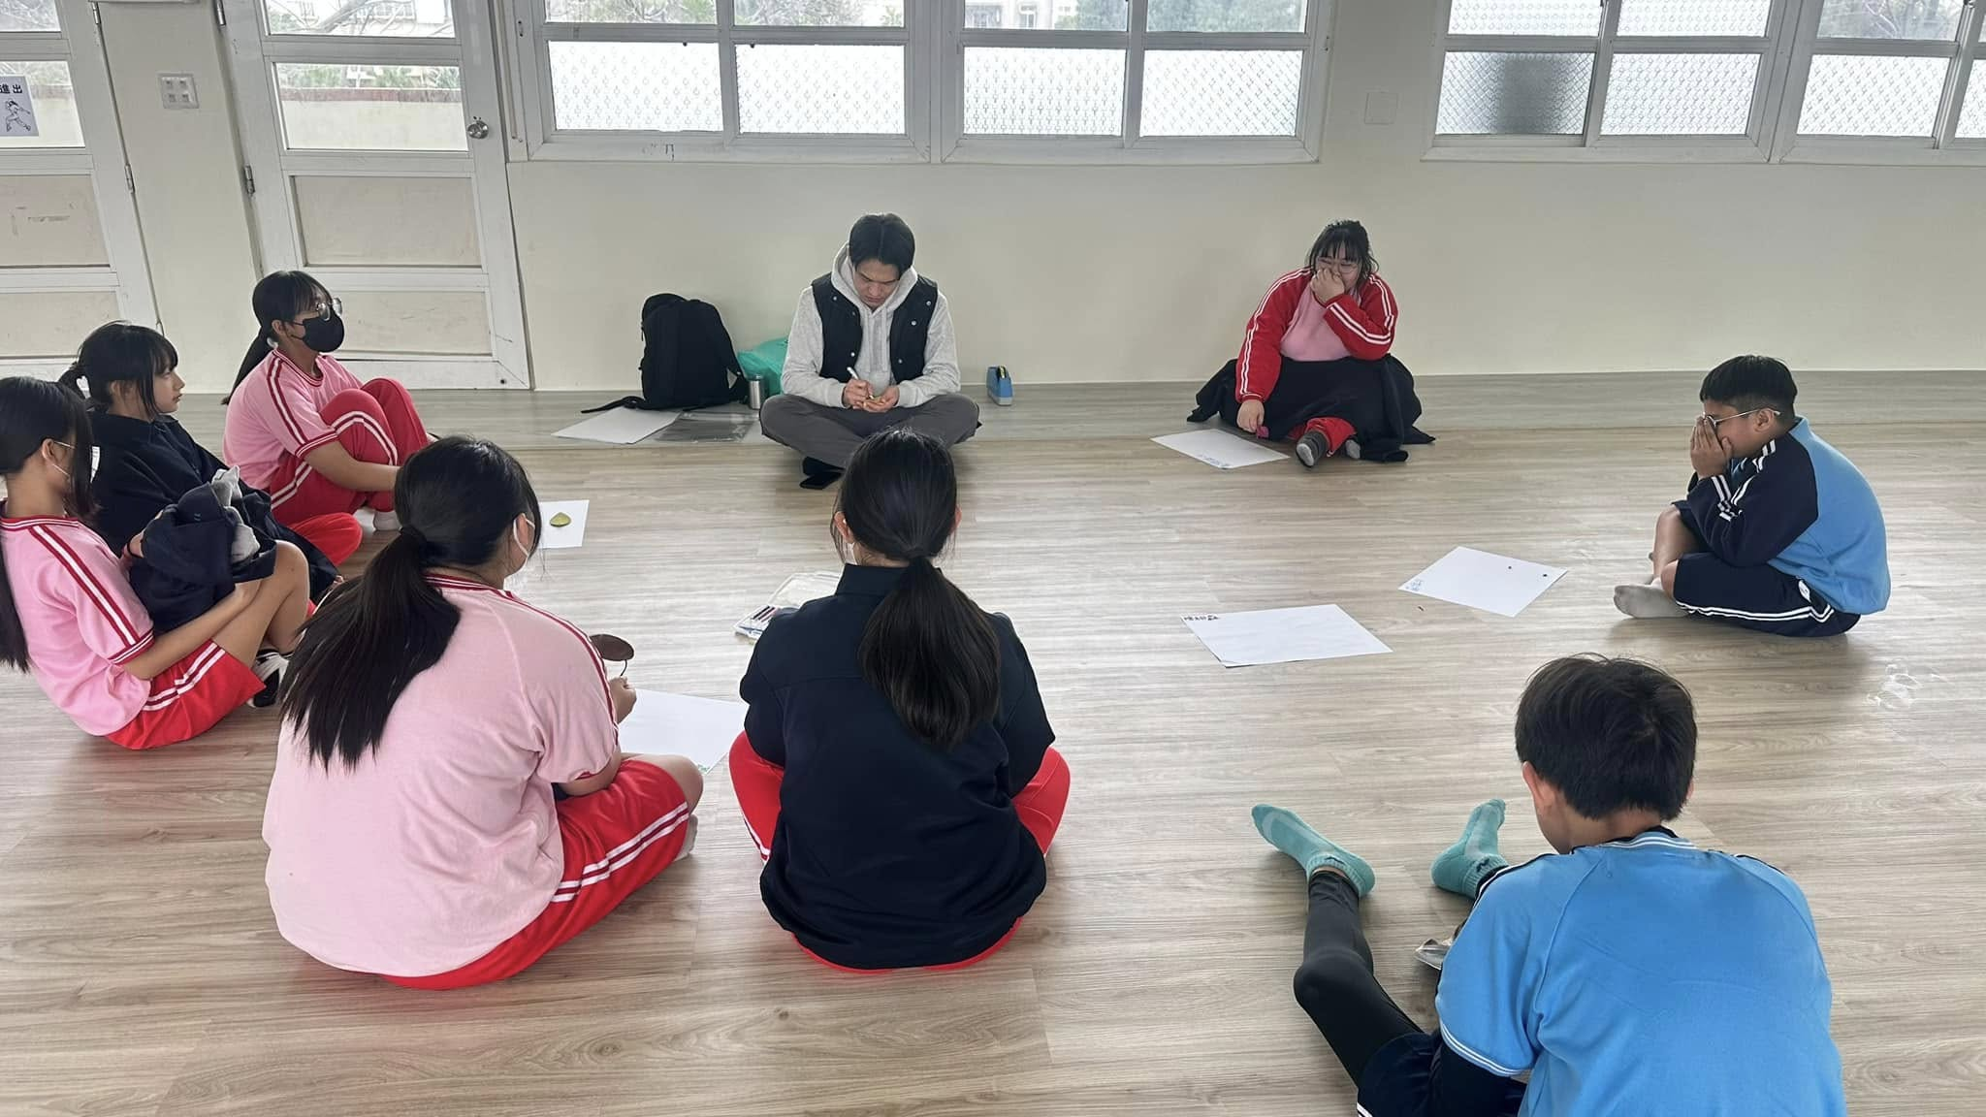
故事工廠-表演藝術課
帶孩子走出家門，維持良好生活習慣

Slide 14
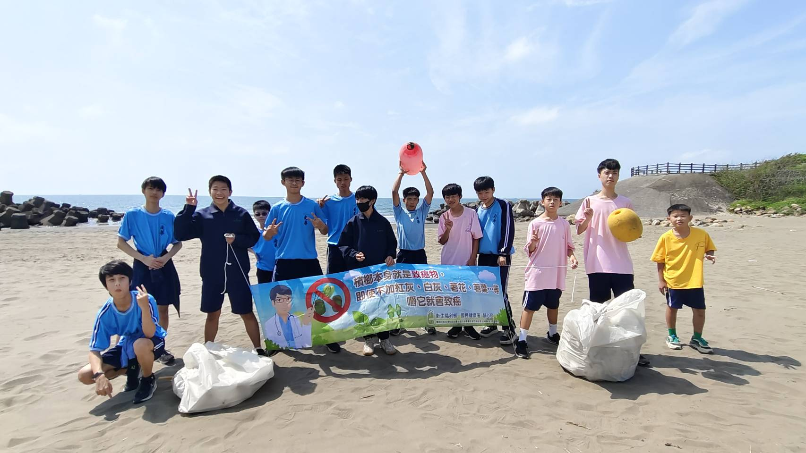
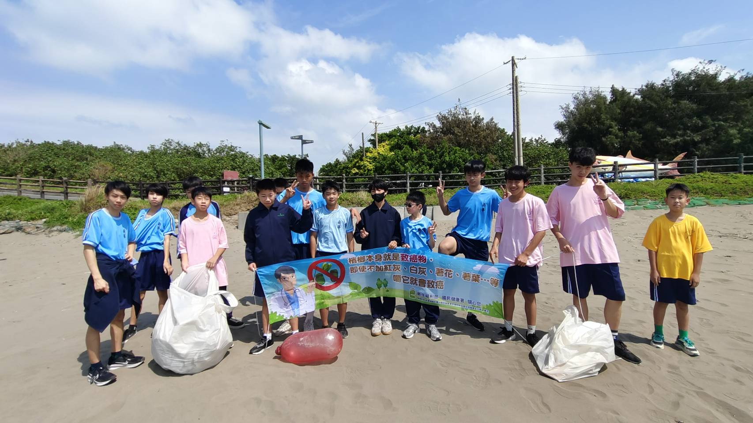
海濱之星-淨灘活動
保護環境的同時，揮灑汗水，走出室外

Slide 15
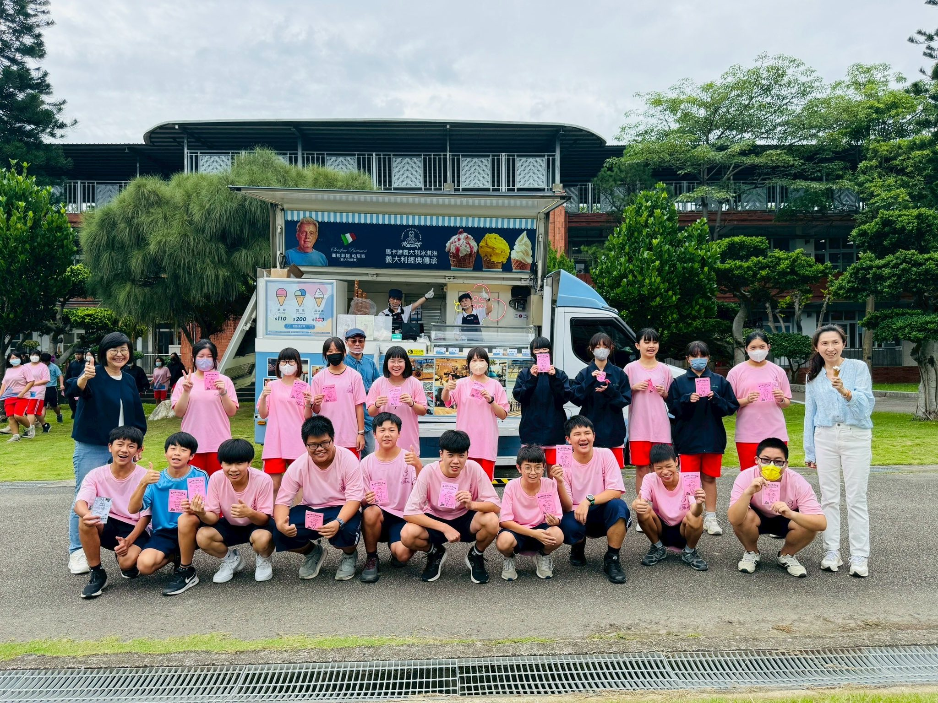
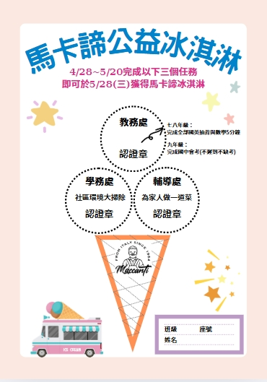
馬卡諦冰淇淋

Slide 16
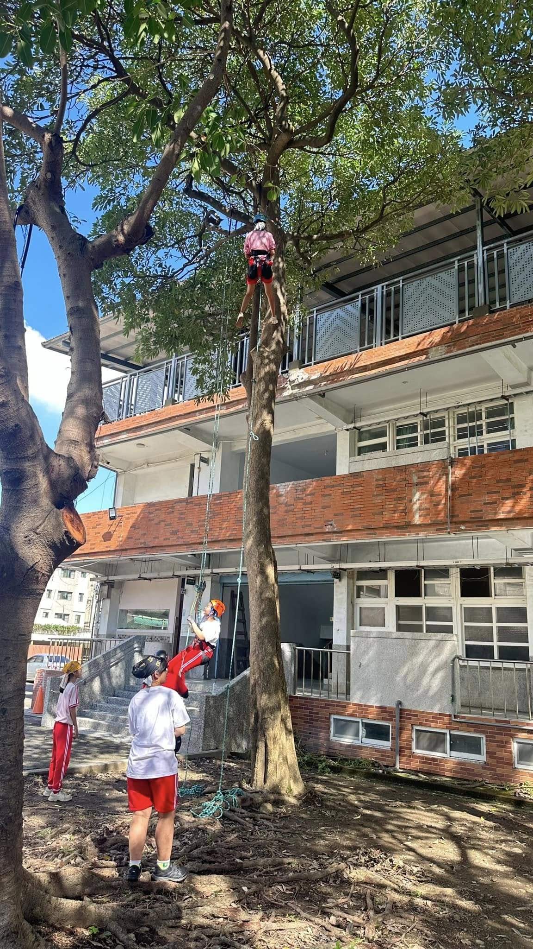
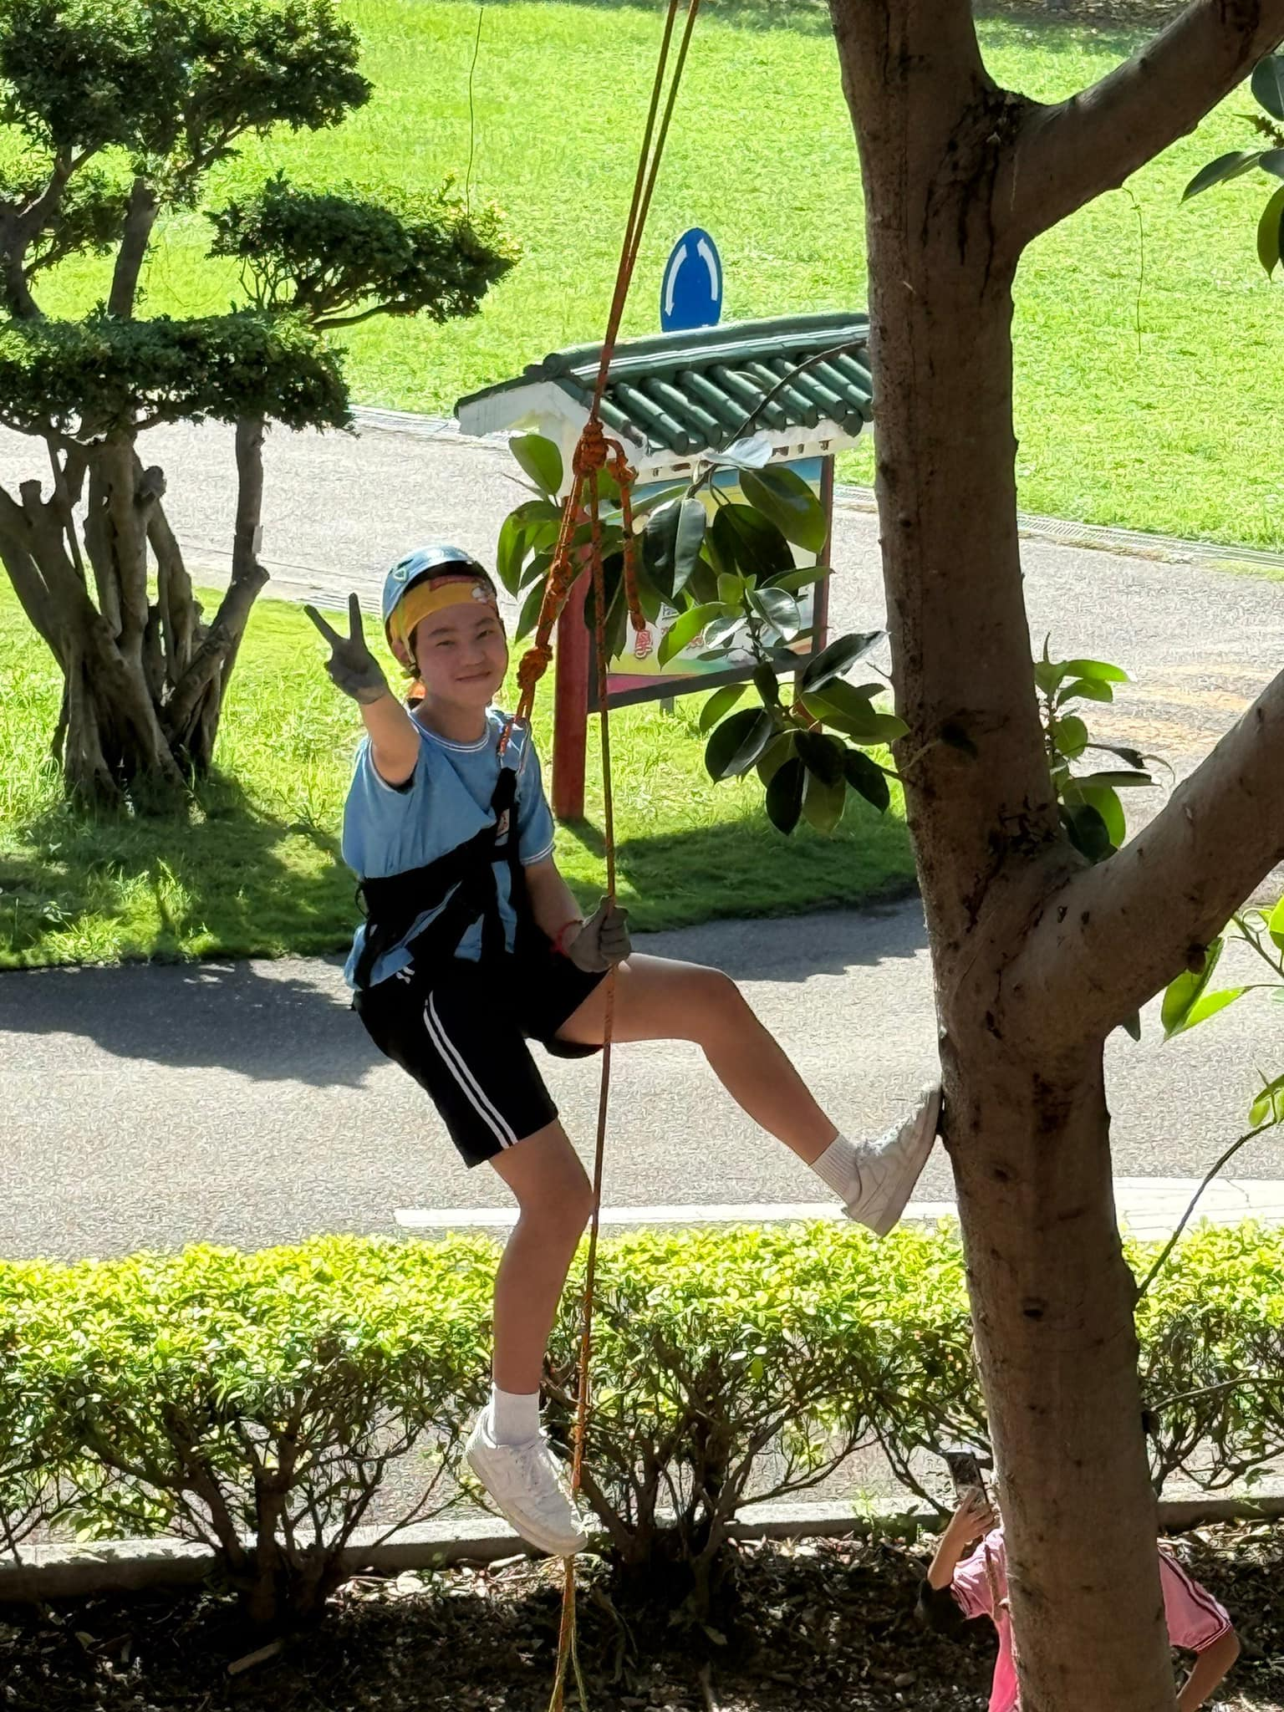
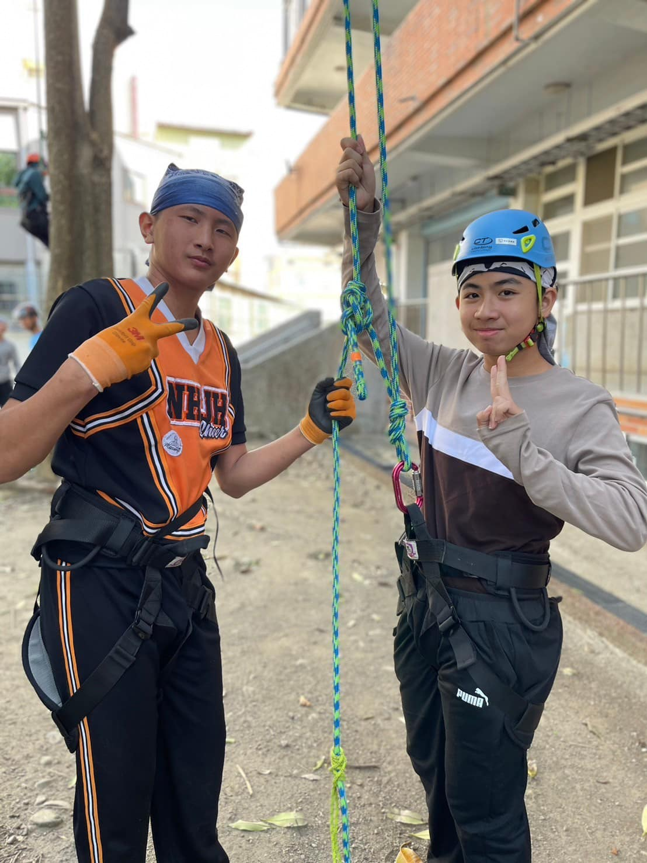
南華攀樹場

Slide 17

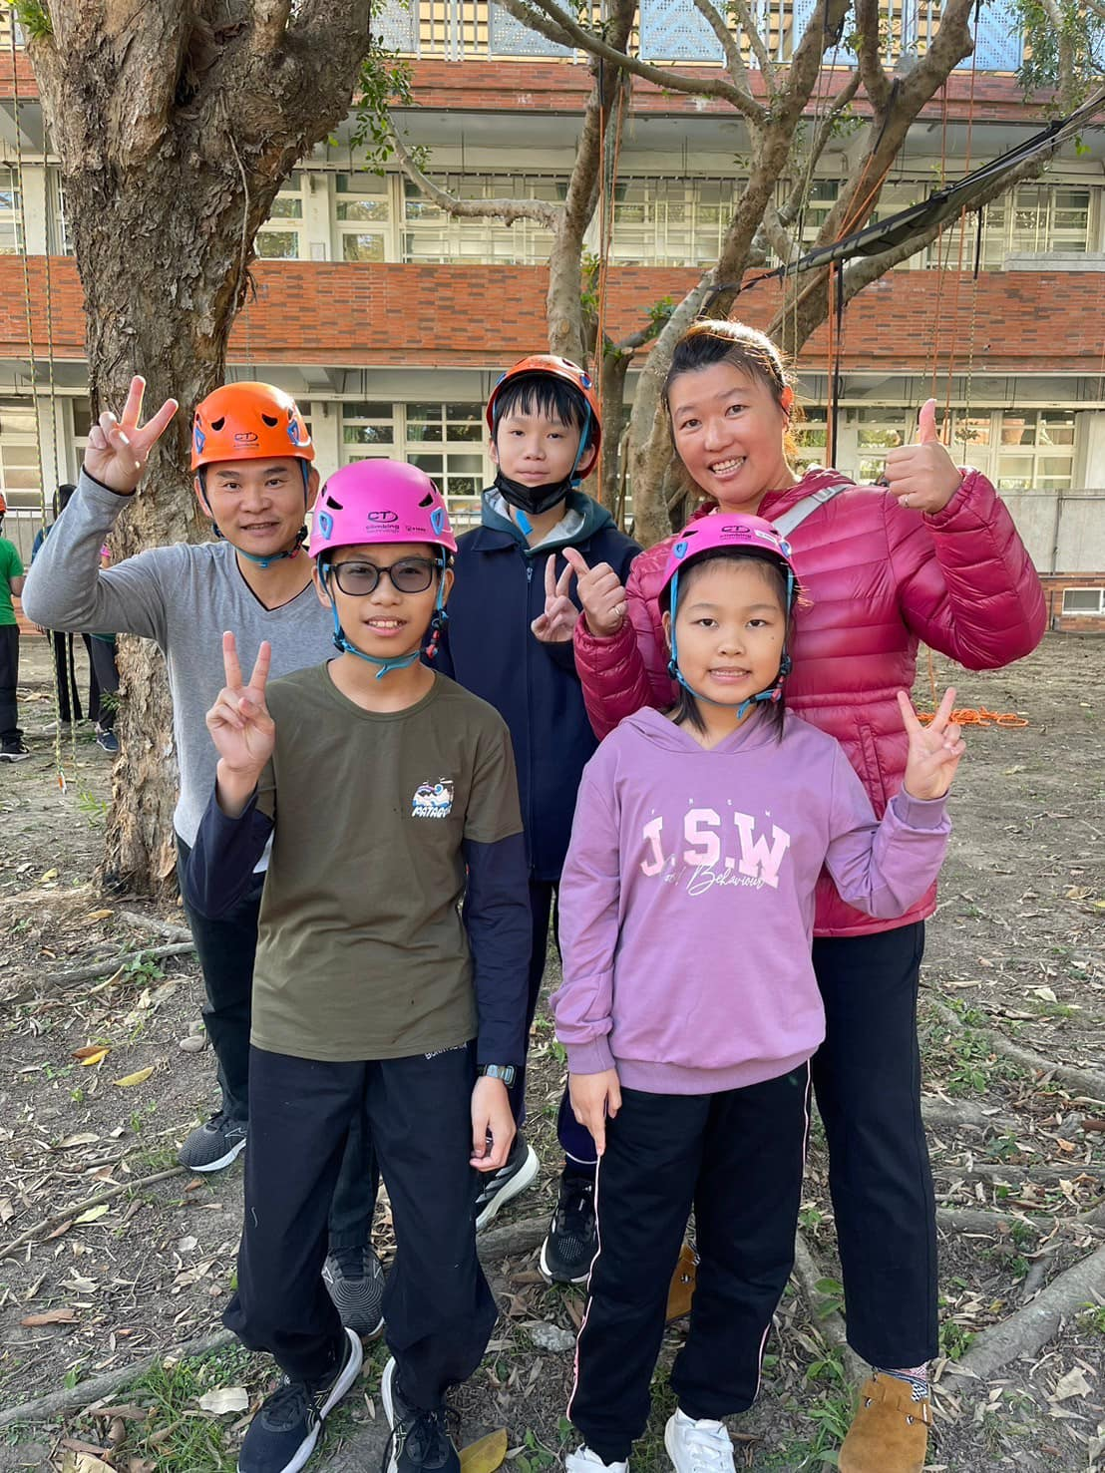
與家長同樂-
將影響力深入社區

Slide 18
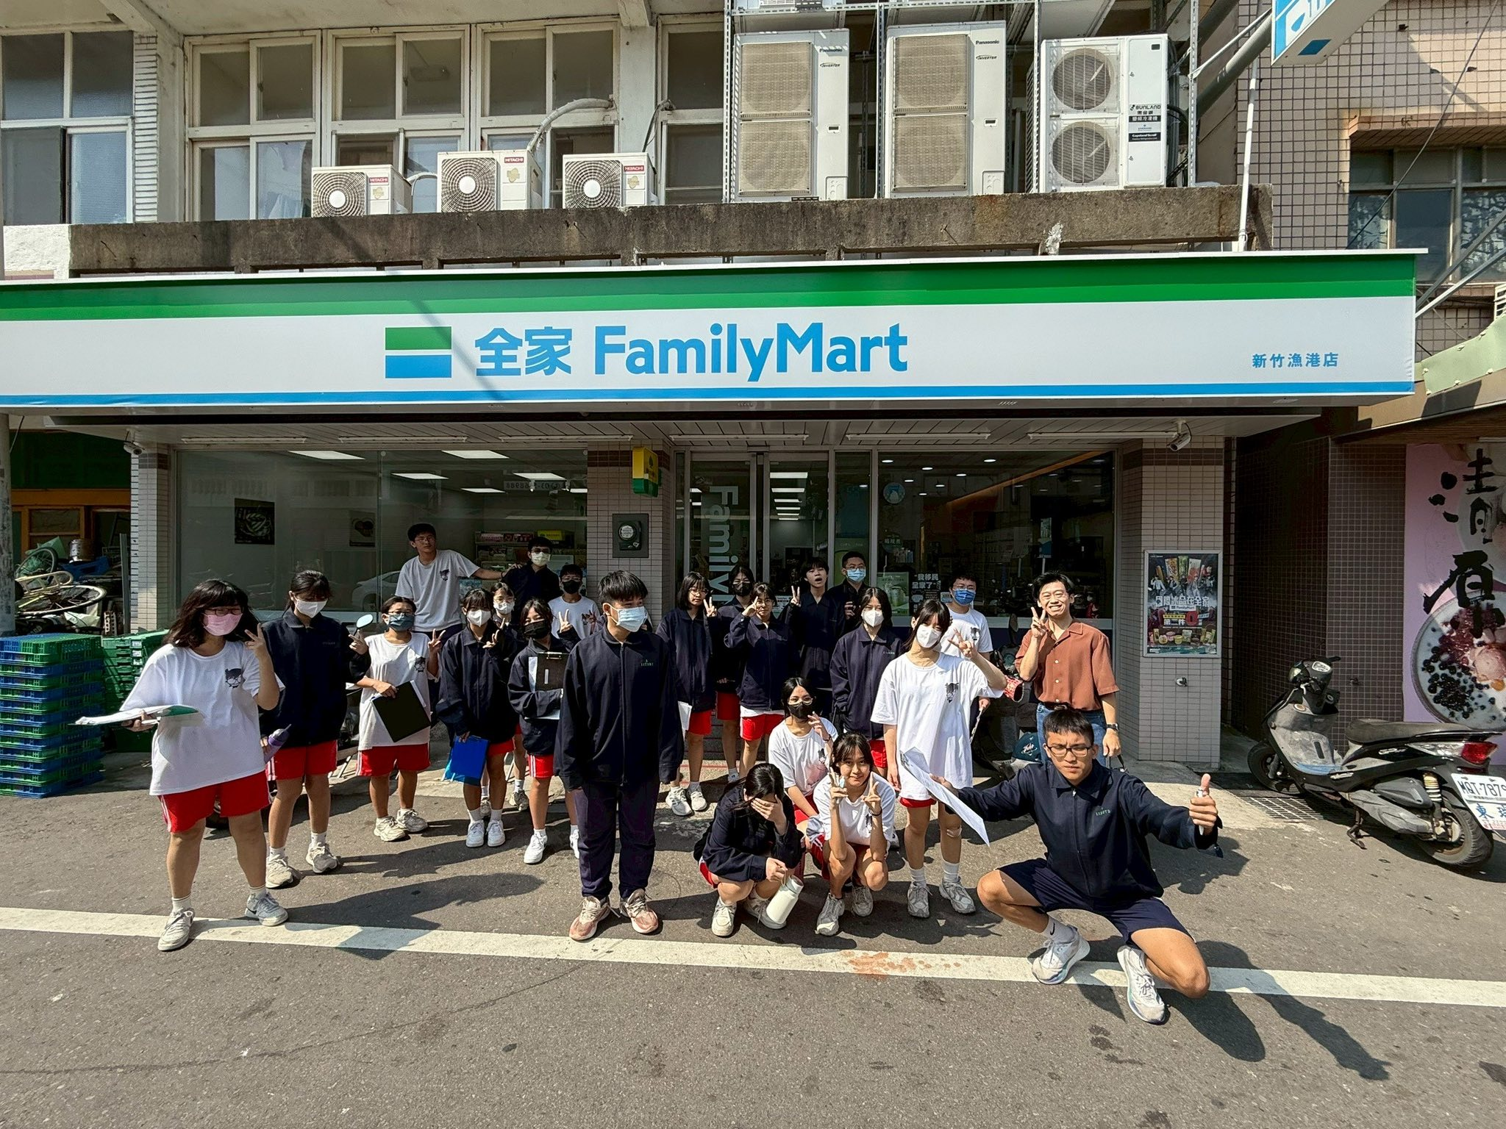
品味藝數師
茶的根源、喝的安心

Slide 19
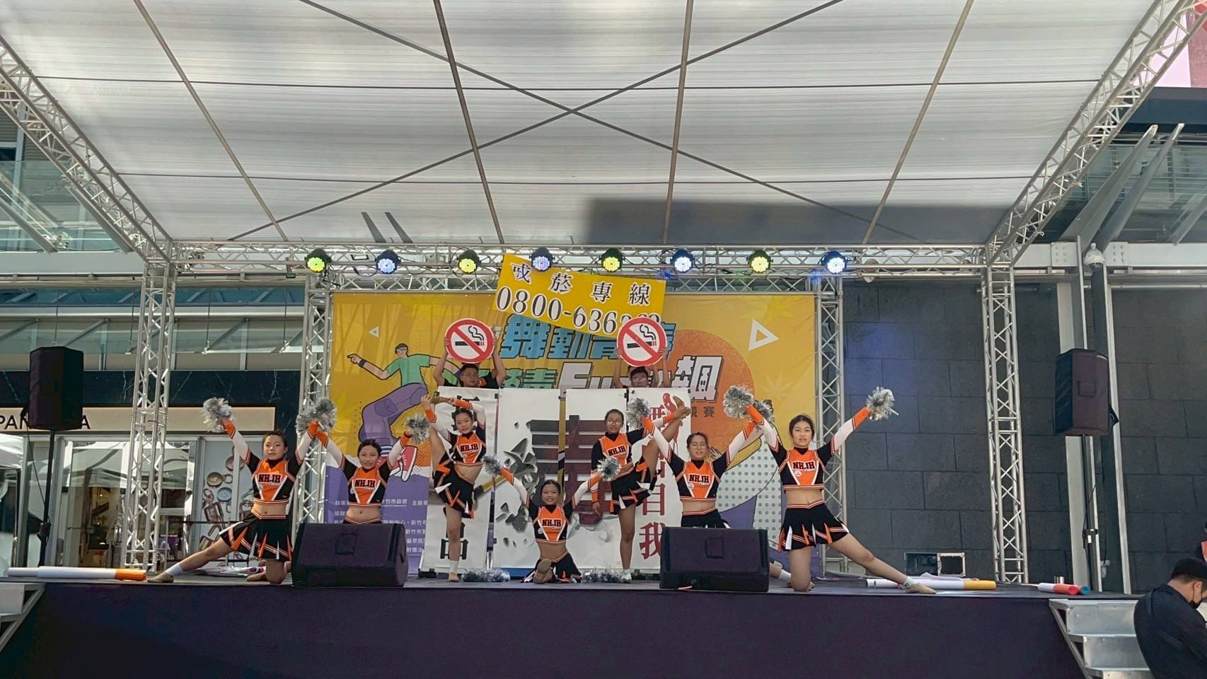

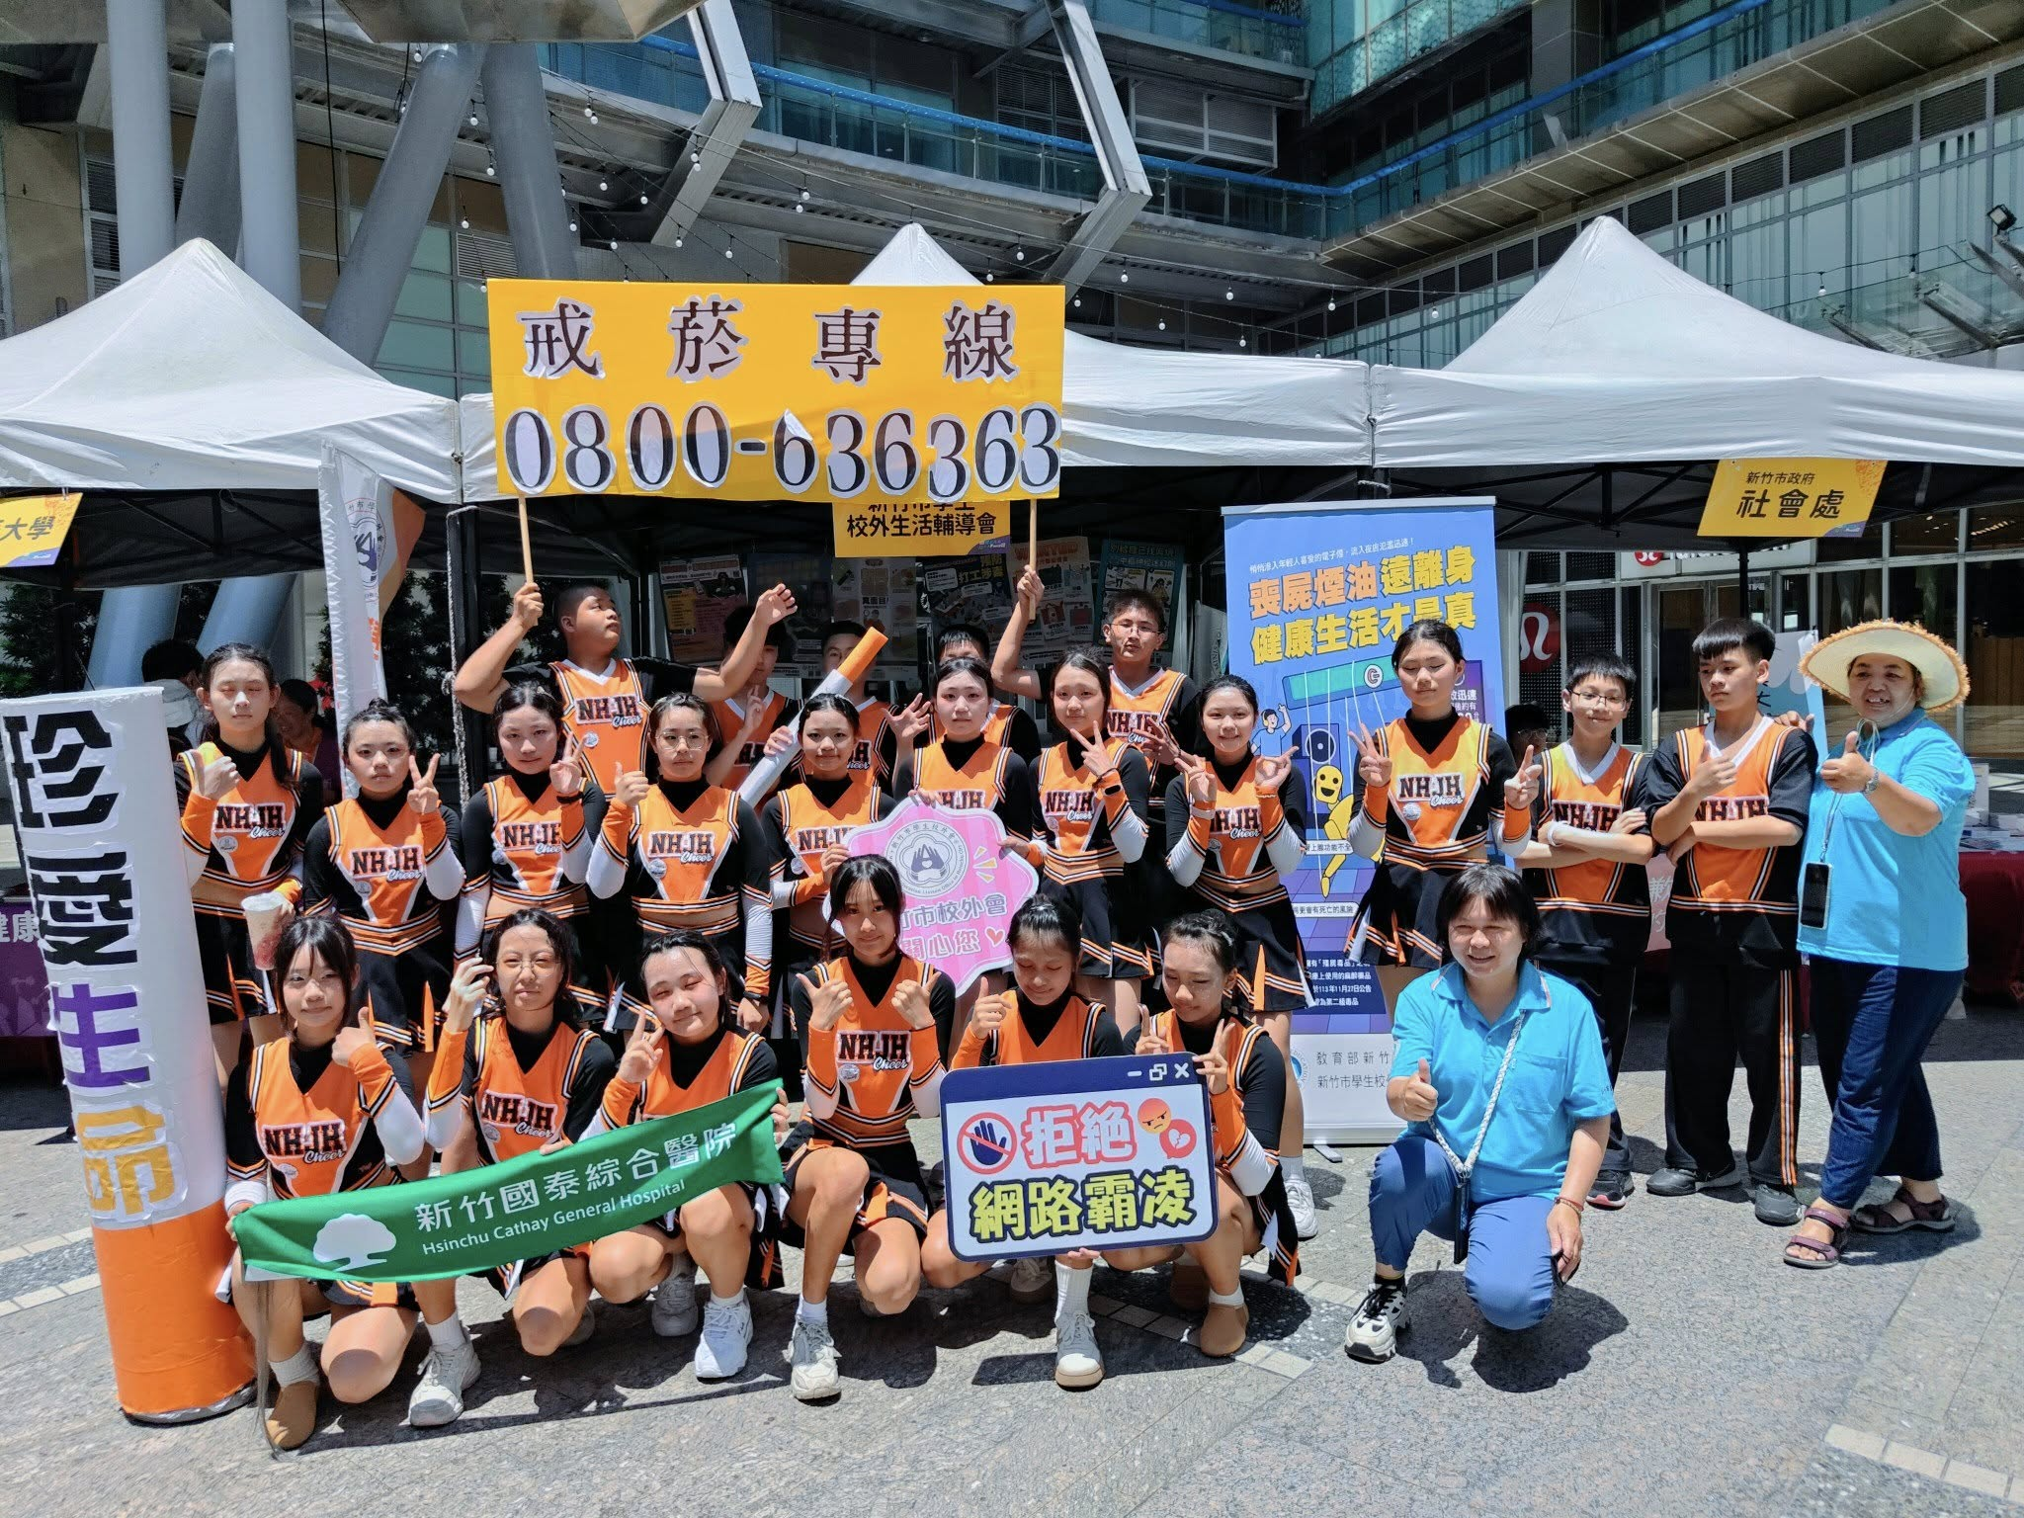
舞動青春拒菸毒飆舞比賽

Slide 20
檢討與建議
「反菸認知率」，經由前測88.44%、後測94.29%數據
得知落實宣導，可提升學生的健康意識和行為，也可見到反菸拒檳教育推動效果，促進學生擁有健康認知。
「校園二手菸暴露率」前測33.33%、後測20.00%
學校工程較多，向工人宣導統合學校能量盡量壓低校園二手菸暴露率
「學生反菸拒檳的能力」前測86.51%進步到後測90.83%
有進步，繼續推動和強化反菸拒檳教育，學生保持良好的健康行為習慣。
「家人在學生面前吸菸率」前測71.43%，後測60.00%
本校家長在學生面前吸菸的比率高，希藉由多元化的活動介入，期許從學校改變家庭，進行影響周邊社區，將不良的健康生活型態逐步改變。

Slide 21
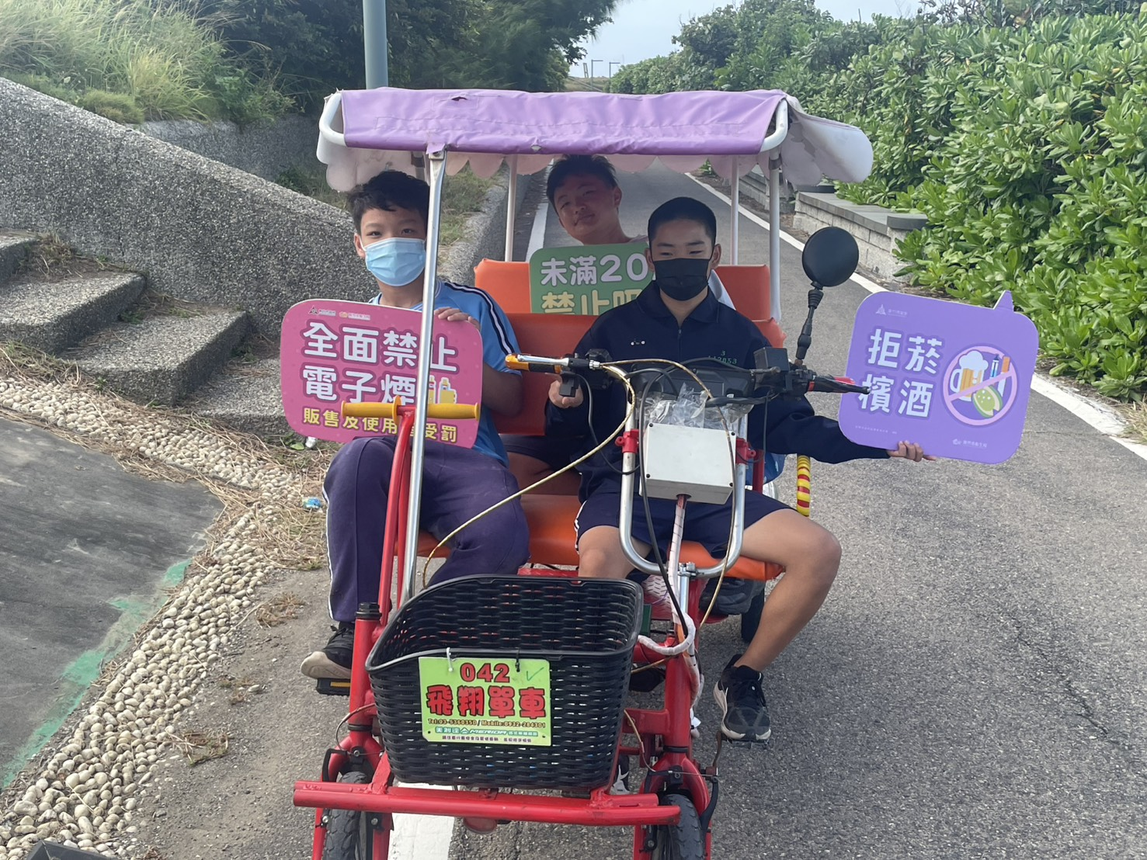
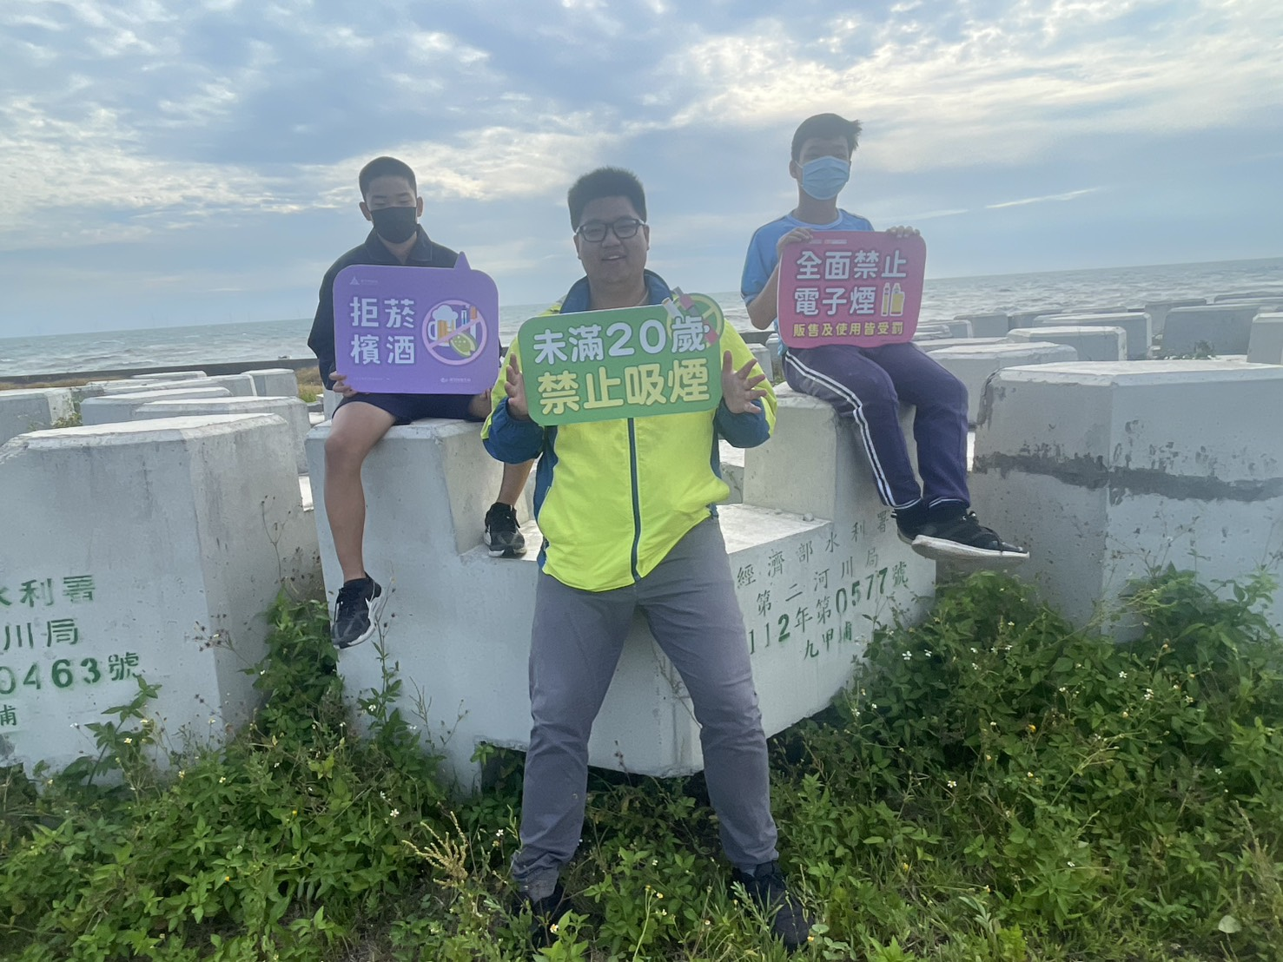
南寮17公里自行車騎行

Slide 22
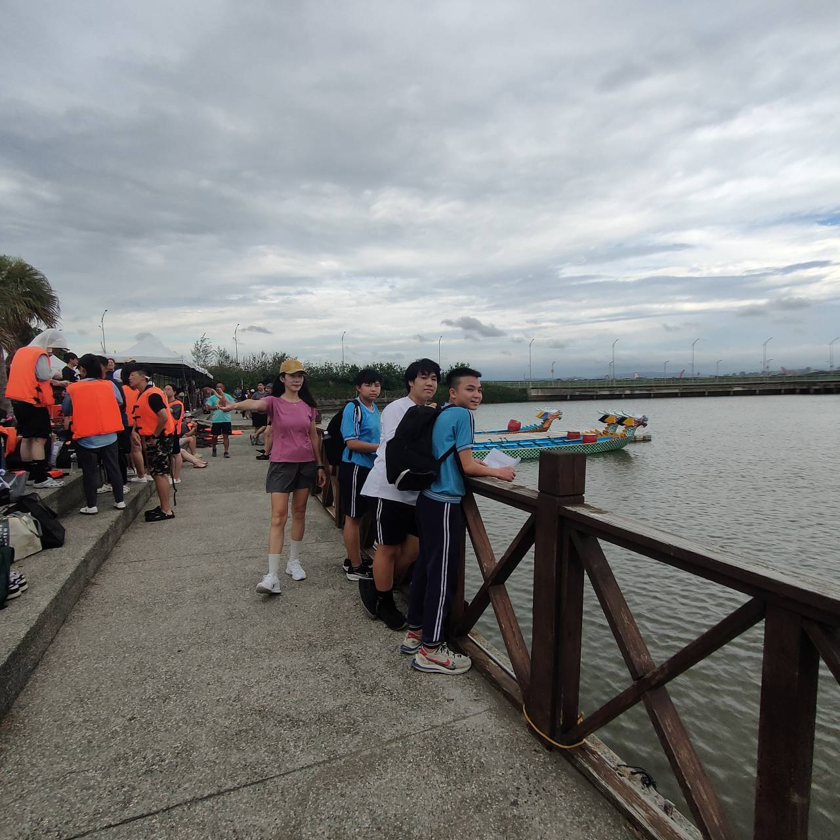

戒菸小團體-端午節龍舟競賽觀賞

Slide 23


報告完畢!
謝謝聆聽!

